Slide 1

TỔNG CỤC HẢI QUAN
Giới thiệu nhóm vấn đề về thủ tục hải quan; kiểm tra, giám sát hải quan

Slide 2
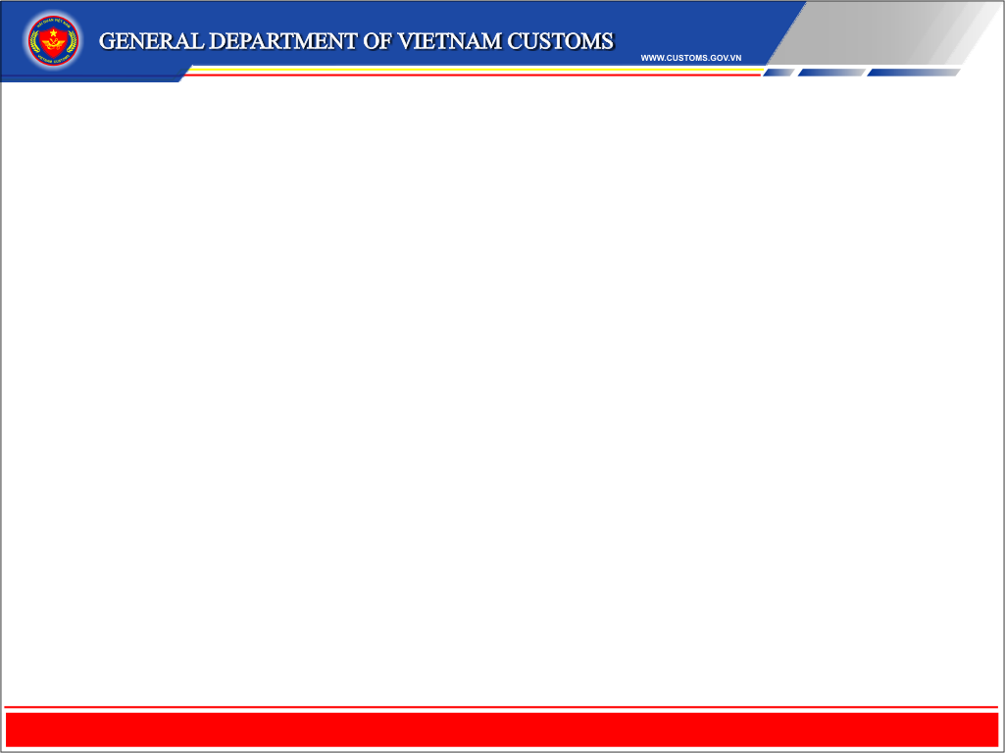
GIỚI THIỆU TỔNG QUAN
Nghị định 08/2015/NĐ-CP gồm 9 Chương, 111 Điều, thay thế các Nghị định:
1. Số 154/2005/NĐ-CP ngày 15/12/2005;
2. Số 87/2012/NĐ-CP ngày 23/10/2012;
3. Số 66/2002/NĐ-CP ngày 01/7/2002;
4. Số 06/2003/NĐ-CP ngày 22/01/2003;
5. Số 40/2007/NĐ-CP ngày 16/3/2007;
Bãi bỏ một số điều của Nghị định 83/2013/NĐ-CP, Quyết định 19/2011/QĐ-TTg, Quyết định số 65/2004/QĐ-TTg

Slide 3
GIỚI THIỆU TỔNG QUAN
Thông tư gồm 9 Chương, 149 Điều, thay thế các Thông tư:
1. Số 94/2014/TT-BTC ngày 17/7/2014;
2. Số 22/2014/TT-BTC ngày 14/2/2014;
3. Số 128/2013/TT-BTC ngày 10/9/2013;
4. Số 196/2012/TT-BTC ngày 15/11/2012;
5. Số 186/2012/TT-BTC ngày 02/11/2012;
6. Số 183/2012/TT-BTC ngày 25/10/2012;
7. Số 15/2012/TT-BTC ngày 08/02/2012;
8. Số 190/2011/TT-BTC ngày 20/12/2011;
9. Số 45/2011/TT-BTC ngày 19/5/2011;
10. Số 45/2007/TT-BTC ngày 07/5/2007;
11. Số 13/2014/TT-BTC ngày 14/1/2014;
12. Số 175/2013/TT-BTC ngày 19/11/2013

Slide 4
GIỚI THIỆU TỔNG QUAN
Bổ sung một số quy định
1. Quy định về quản lý rủi ro trong hoạt động kiểm tra, giám sát hải quan (TT đ8 đến đ15)
2. Quy định về kiểm tra trị giá hải quan (TT đ25)
3. Quy định về kiểm tra việc phân loại hàng hóa, áp dụng mức thuế (đ 27)
4. Quy định về Kiểm tra, xác định xuất xứ hàng hóa (đ 26)
5. Quy định về thu nộp lệ phí hải quan (đ 45)
6. Kiểm tra, giám sát hải quan đối với hàng hóa đưa vào, đưa ra và các dịch vụ thực hiện trong địa điểm thu gom hàng lẻ (CFS) (đ92)
7. Thủ tục hải quan đối với hàng hóa mua, bán, trao đổi của cư dân biên giới (đ 94)
8. Thủ tục thành lập kho hàng không kéo dài. (đ 99)

Slide 5
GIỚI THIỆU TỔNG QUAN
Bãi bỏ một số quy định:
1. Thay tờ khai hải quan.
2. Thủ tục hải quan đối với hàng hóa vận tải đa phương thức quốc tế tại Thông tư số 45/2011/TT-BTC.
3. Thủ tục thông báo hợp đồng/phụ lục hợp đồng gia công
4. Thủ tục thông báo, điều chỉnh định mức gia công, SXXK
5. Thủ tục thông báo mã nguyên liệu, vật tư; mã sản phẩm xuất khẩu.

Slide 6
GIỚI THIỆU TỔNG QUAN
Bãi bỏ một số quy định:
6. Thủ tục hạn chế việc chuyển nguyên liệu, vật tư; máy móc, thiết bị thuê, mượn theo chỉ định của bên đặt gia công sang hợp đồng gia công khác trong quá trình thực hiện hợp đồng gia công.
7. Thủ tục thanh khoản đối với các hợp đồng gia công
8. Việc đóng dấu trên tờ khai hải quan khi thực hiện thủ tục hoàn thuế

Slide 7
GIỚI THIỆU TỔNG QUAN
Thay đổi cơ bản một số thủ tục hải quan:
1. Thủ tục hải quan đối với hàng hóa xuất khẩu, nhập khẩu không nhằm mục đích thương mại.
2. Thủ tục hải quan đối với hàng quá cảnh.
3. Thủ tục hải quan đối với hàng hóa chuyển cửa khẩu.
4. Thủ tục hải quan đối với hàng chuyển cảng.
5. Thủ tục hải quan đối với hàng hóa gửi kho ngoại quan.

Slide 8
Phạm vi điều chỉnh
Nghị định số 08/2015/ND-CP:
Điều chỉnh thủ tục hải quan đối với hàng hóa, phương tiện vận tải; các quy định liên quan đến kho, bãi, địa điểm làm thủ tục hải quan;
Quy định thủ tục hải quan điện tử
Thủ tục hải quan thủ công trong một số trường hợp
2. Thông tư (Điều 1)
Một số loại hình được hướng dẫn riêng:
- Hàng hóa bán tại cửa hàng miễn thuế; bưu chính và chuyển phát nhanh; Xăng, dầu; nguyên liệu xăng, dầu; Khí và khí dầu mỏ hóa lỏng
- Hàng hóa xuất khẩu, nhập khẩu của doanh nghiệp ưu tiên

Slide 9
Quyền, nghĩa vụ của người khai hải quan, người nộp thuế
Thông tư : khoản 1 Điều 2
- Kê khai trên tờ khai hải quan và chứng từ nộp, xuất trình cho cơ quan hải quan.
- Số thuế kê khai phải nộp, được miễn, xét miễn, giảm, hoàn hoặc không thu.
Kê khai khi thay đổi mục đích sử dụng, chuyển tiêu thụ nội địa đối với hàng hóa thuộc đối tượng không chịu thuế, miễn, xét miễn, giảm, hoàn hoặc không thu thuế.
Giới thiệu người đi làm thủ tục hải quan, thủ tục thuế.

Slide 10
Người khai hải quan (k14 đ 4 LHQ)
Người khai hải quan bao gồm: chủ hàng hóa; chủ phương tiện vận tải; người điều khiển phương tiện vận tải; đại lý làm thủ tục hải quan, người khác được chủ hàng hóa, chủ phương tiện vận tải ủy quyền thực hiện thủ tục hải quan.

Slide 11
Người khai hải quan (Đ5 Nghị định)
Nghị định 08/2015/NĐ-CP quy định người khai hải quan bao gồm:
1. Chủ hàng hoá xuất khẩu, nhập khẩu. Trường hợp chủ hàng hóa là thương nhân nước ngoài không hiện diện tại Việt Nam thì phải thực hiện thủ tục hải quan thông qua đại lý làm thủ tục hải quan.
2. Chủ phương tiện, người điều khiển phương tiện vận tải xuất cảnh, nhập cảnh, quá cảnh hoặc người được chủ phương tiện vận tải xuất cảnh, nhập cảnh, quá cảnh ủy quyền.
3. Người được chủ hàng hóa ủy quyền trong trường hợp hàng hóa là quà biếu, quà tặng của cá nhân; hành lý gửi trước, gửi sau chuyến đi của người xuất cảnh, nhập cảnh.

Slide 12
Người khai hải quan (Nghị định)
4. Người thực hiện dịch vụ quá cảnh hàng hóa.
5. Đại lý làm thủ tục hải quan.
6. Doanh nghiệp cung ứng dịch vụ bưu chính, dịch vụ chuyển phát nhanh quốc tế trừ trường hợp chủ hàng có yêu cầu khác.

Slide 13
Sử dụng tờ khai hải quan và các chứng từ
Nghị định 08/2015/NĐ-CP
Khoản 9 Điều 25
Thông tư (Điều 3):
Không phải nộp tờ khai hải quan khi làm các thủ tục về thuế, trừ trường hợp khai tờ khai giấy
Được lựa chọn nộp chứng từ hồ sơ hải quan bằng bản giấy hoặc gửi qua Hệ thống (file HYS) (trừ bản chính).
Bổ sung quy định cụ thể bộ hồ sơ hải quan người khai phải lưu trữ để phục vụ hoạt động kiểm tra, giám sát hải quan, điều tra chống buôn lậu, thanh tra hải quan.

Slide 14
Thủ tục hải quan ngoài giờ làm việc, ngày nghỉ, ngày lễ
Luật Hải quan: khoản 4 Điều 23
Thông tư: Điều 4
Người khai đăng ký thời gian qua Hệ thống hoặc bằng văn bản (chấp nhận cả bản fax).
Đang kiểm tra hồ sơ, kiểm tra thực tế hàng hóa mà hết giờ làm việc thì thực hiện kiểm tra tiếp.
Đối với các cửa khẩu biên giới đất liền: thời gian làm việc theo quy định về thời gian đóng, mở cửa khẩu giữa Việt Nam và các nước có chung đường biên giới.

Slide 15
Xác định trước mã số, xuất xứ, trị giá
1. Nghị định 08:
  Mục 4 Chương III:
Phạm vi xác định trước: mã số, xuất xứ, trị giá (phương pháp xác định trị giá và mức giá)
Thủ tục
  5 ngày có văn bản từ chối: không đủ hồ sơ, điều kiện
  30 ngày – 60 ngày
Giá trị hiệu lực trong thời hạn 3 năm, trừ xác định trước mức giá
Hết hiệu lực:
  Hàng hóa thực nhập khác với hồ sơ, mẫu hàng
  Quy định pháp luật sửa đổi, bổ sung hoặc thay thế
Bộ Tài chính quy định chi tiết hồ sơ

Slide 16
Xác định trước mã số, xuất xứ, trị giá
2. Thông tư : Điều 7
Hồ sơ xác định trước mã số:
Đơn đề nghị hoặc tài liệu kỹ thuật.
Mẫu hàng hóa dự kiến XK, NK
b) Xác định trước xuất xứ:
Đơn đề nghị;
Bản kê nguyên vật liệu;
Bản mô tả quy trình sản xuất hoặc C/A;
Catalogue hoặc hình ảnh hàng hóa.

Slide 17
Xác định trước mã số, xuất xứ, trị giá
2. Thông tư : Điều 7
c) Xác định trước trị giá, gồm:
Xác định trước phương pháp:
  Đơn đề nghị;
  Hợp đồng mua bán;
  Tài liệu kỹ thuật;
  Chứng từ giao dịch;
Xác định trước mức giá:
  Đơn đề nghị;
  Hợp đồng mua bán,
  Chứng từ thanh toán, B/L, tài liệu kỹ thuật, chứng từ giao dịch

Slide 18
Hồ sơ hải quan
Luật Hải quan: Điều 24
a. Tờ khai hải quan, chứng từ thay thế tờ khai
b. Các chứng từ có liên quan (tùy từng trường hợp): hợp đồng, hóa đơn, chứng từ vận tải, chứng từ xuất xứ, giấy phép, thông báo kết quả kiểm tra hoặc thông báo miễn kiểm tra
2. Thông tư: (Điều 16)
Xuất khẩu:
Tờ khai hải quan xuất khẩu;
Giấy phép xuất khẩu;
Giấy thông báo miễn kiểm tra hoặc giấy thông báo kết quả kiểm tra của cơ quan chuyên ngành

Slide 19
Hồ sơ hải quan
2. Thông tư: (Điều 16)
Xuất khẩu:
Bãi bỏ quy định nộp 05 loại chứng từ
  Hợp đồng mua bán hàng hóa, hợp đồng ủy thác xuất khẩu;
  Hóa đơn xuất khẩu;
  Bảng kê chi tiết hàng hoá;
  Văn bản xác định trước mã số, trị giá hải quan;
  Các chứng từ khác theo quy định của các Bộ, Ngành có liên quan.

Slide 20
Hồ sơ hải quan
2. Thông tư: (Điều 16)
b) Nhập khẩu:
Tờ khai hải quan nhập khẩu;
Hóa đơn thương mại;
Vận đơn, chứng từ tương đương;
Giấy phép
Giấy thông báo miễn kiểm tra hoặc Giấy thông báo kết quả kiểm tra chuyên ngành;

Slide 21
Hồ sơ hải quan
2. Thông tư: (Điều 16)
b) Nhập khẩu:
Bãi bỏ quy định nộp 04 loại chứng từ:
- Hợp đồng mua bán hàng hóa nhập khẩu;
- Chứng thư giám định;
- Văn bản xác định trước mã số, trị giá hải quan, xuất xứ;
- Các chứng từ khác có liên quan theo quy định của pháp luật đối với từng mặt hàng cụ thể.

Slide 22
Hồ sơ hải quan
2. Thông tư: (Điều 16)
c) Hồ sơ đối với hàng hóa XK, NK miễn thuế: ngoài hồ sơ như đối với hàng hóa XK, NK có thuế, phải có:
Danh mục hàng hóa miễn thuế kèm Phiếu theo dõi trừ lùi;
Chứng từ chuyển nhượng hàng hóa

Slide 23
Hồ sơ hải quan
2. Thông tư: (Điều 16)
d) Hồ sơ đối với hàng hóa XK, NK không chịu thuế: ngoài hồ sơ như đối với hàng hóa XK, NK có thuế, phải có:
Tờ khai xác nhận viện trợ không hoàn lại của cơ quan tài chính;
Giấy xác nhận của Bộ Công an, Bộ Quốc phòng (đối với hàng hóa là vũ khí, khí tài)

Slide 24
Xem hàng hoá, lấy mẫu trước khi khai
Luật Hải quan: Điều 18
Thông tư Điều 17
- Bổ sung quy định lấy mẫu để phục vụ khai hải quan.
- Phải được người vận chuyển hàng hóa hoặc người lưu giữ hàng hóa đồng ý.
- Người khai thông báo cho cơ quan hải quan và doanh nghiệp kinh doanh kho bãi.
Kết thúc xem trước hàng hóa phải lập Biên bản, cơ quan hải quan phải niêm phong hàng hóa.
Khai thông tin xem trước hàng trên tờ khai hải quan

Slide 25
Khai hải quan
Luật Hải quan: Điều 29
Khai đầy đủ, chính xác, rõ ràng;
Khai theo phương thức điện tử; khai giấy theo quy định của Chính phủ;
Chính sách quản lý, chính sách thuế: thời điểm đăng ký tờ khai.

Slide 26
Khai hải quan
Nghị định: Điều 25
Các trường hợp được khai trên tờ khai hải quan giấy;
  Cư dân biên giới, hàng vượt định mức miễn thuế;
  Hàng cứu trợ, viện trợ; quà biếu, tặng, tài sản di chuyển;
  Phương tiện quay vòng; hàng hóa phục vụ công việc;
  Hệ thống gặp sự cố….
  Chuyển đổi mục đích sử dụng, tiêu thụ nội địa: đăng ký tờ khai hải quan mới (lưu ý: chính sách quản lý, chính sách thuế)
  Khai trên tờ khai khác nhau đối với các loại hình khác nhau.
  Khai hải quan: nhiều hợp đồng hoặc đơn hàng

Slide 27
Khai hải quan
Nghị định: Điều 25
Đăng ký tờ khai hải quan một lần, xuất nhập khẩu nhiều lần:
  Cùng hợp đồng, cùng người mua, cùng người bán, qua cùng cửa khẩu
  Thời hạn không quá 1 năm
    Không còn giá trị: thay đổi về chính sách thuế, chính sách mặt hàng

Slide 28
Khai hải quan
3. Thông tư: Điều 18
a) Khai trước thông tin hàng hóa xuất khẩu, nhập khẩu
- Khai các chỉ tiêu thông tin quy định tại điểm 2 Phụ lục II.
- Thông tin khai trước có giá trị sử dụng và được lưu giữ trên Hệ thống tối đa là 07 ngày.
Người khai hải quan được sửa đổi, bổ sung các thông tin đã khai trước trên Hệ thống và không giới hạn số lần sửa đổi, bổ sung.
Người khai hải quan tiếp nhận, kiểm tra thông tin phản hồi từ Hệ thống để khai chính thức.

Slide 29
Khai hải quan
3. Thông tư: Điều 18
b) Nguyên tắc khai:
(1) Phải khai đầy đủ, chính xác, trung thực, rõ ràng các tiêu chí trên tờ khai hải quan; tự tính để xác định số thuế, các khoản thu khác phải nộp ngân sách nhà nước và chịu trách nhiệm trước pháp luật về nội dung đã khai;
(2) Phải đăng ký trước thông tin tờ khai (IDA/EDA) trước khi khai chính thức (IDC/EDC). Người khai hải quan tự kiểm tra để chấp nhận/không chấp nhận các thông tin hỗ trợ của Hệ thống.
(3) Hàng hóa xuất khẩu, nhập khẩu theo các loại hình khác nhau: phải khai trên tờ khai hàng hóa xuất khẩu, nhập khẩu khác nhau theo từng loại hình tương ứng.

Slide 30
Khai hải quan
(4) Một tờ khai hải quan chỉ khai báo cho lô hàng có một hóa đơn, ngoại trừ các trường hợp sau:
- Hàng hóa nhập khẩu có nhiều hợp đồng hoặc đơn hàng, có một hoặc nhiều hóa đơn của một người bán hàng, cùng điều kiện giao hàng, cùng phương thức thanh toán, giao hàng một lần, có một vận đơn thì được khai trên một tờ khai hoặc nhiều tờ khai hải quan;
- Hàng hóa xuất khẩu có nhiều hợp đồng hoặc đơn hàng, cùng điều kiện giao hàng, cùng phương thức thanh toán, cùng bán cho một khách hàng và giao hàng một lần thì được khai trên một tờ khai hoặc nhiều tờ khai hải quan;

Slide 31
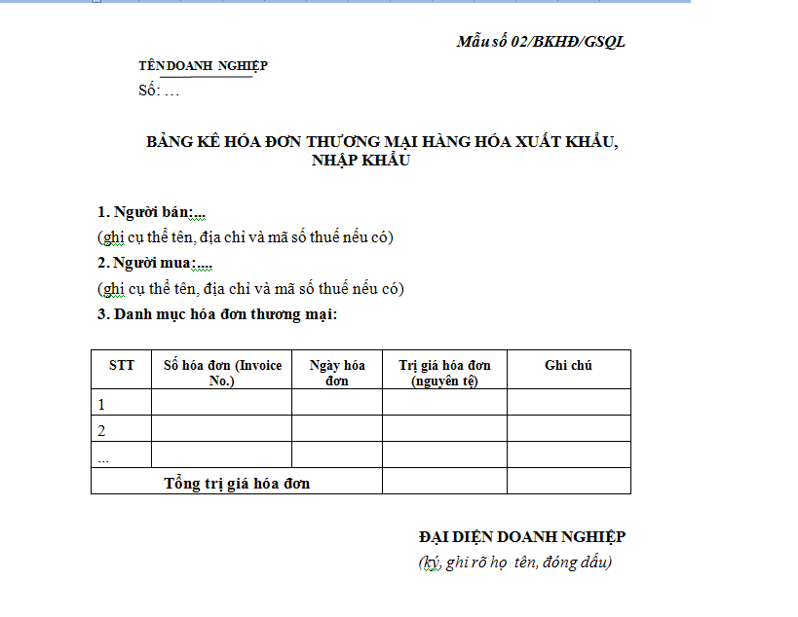
Cách khai điện tử cho một lô hàng nhiều hóa đơn:
Người khai hải quan tự lập Bảng kê hóa đơn thương mại hàng hóa xuất khẩu, nhập khẩu (theo Mẫu quy định) gửi bằng tệp tin đính kèm (HYS) đến Hệ thống và khai số đính kèm khai báo điện tử trên tờ khai.

Slide 32
Hướng dẫn khai báo:
- Phân loại hình thức hóa đơn: Nhập mã B – Chứng từ thay thế hóa đơn;
- Số hóa đơn: Nhập số của bảng kê hóa đơn
- Ngày phát hành: Nhập ngày lập bảng kê hóa đơn
- Tổng trị giá hóa đơn: Nhập tổng trị giá của bảng kê hóa đơn (bằng tổng trị giá của tất cả các hóa đơn trong bảng kê hóa đơn)
- Tổng hệ số phân bổ trị giá: Nhập tổng trị giá của bảng kê hóa đơn
- Số đính kèm khai báo điện tử: nhập số đính kèm khai báo điện tử được Hệ thống cấp khi người khai hải quan thực hiện nghiệp vụ HYS

Slide 33
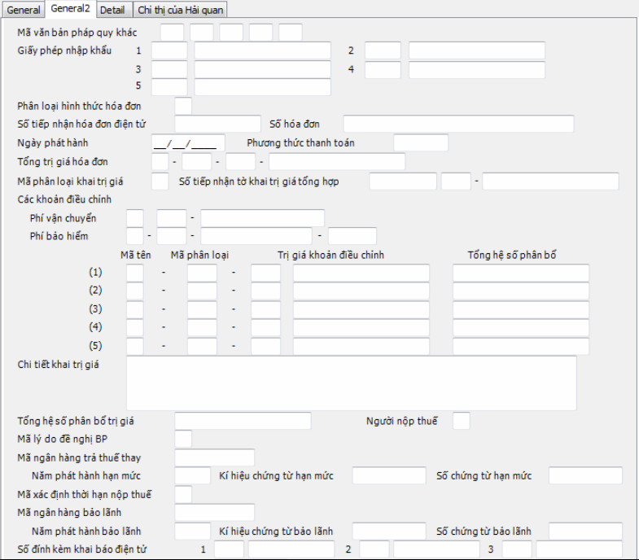

Slide 34
Hướng dẫn khai báo các trường hợp không có hóa đơn (hàng mẫu, hàng gia công, …):
- Phân loại hình thức hóa đơn: Nhập mã B – Không có hóa đơn thương mại;
- Số hóa đơn: Không phải khai;
- Ngày phát hành: Nhập ngày thực hiện IDA/EDA
- Trị giá hóa đơn: không phải khai.
- Tổng trị giá hóa đơn: Không phải khai.
- Tổng hệ số phân bổ trị giá: Không phải khai.
- Phí vận chuyển: không phải khai;
- Phí bảo hiểm: không phải khai;

Slide 35
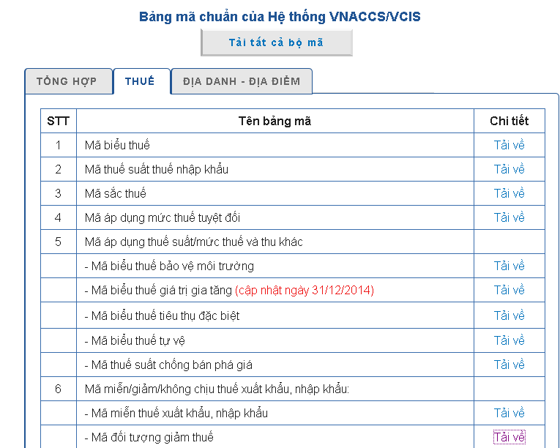
(5) Hàng hóa xuất khẩu, nhập khẩu thuộc đối tượng không chịu thuế, miễn thuế theo quy định: phải khai các chỉ tiêu liên quan đến không chịu thuế, miễn thuế (số danh mục miễn thuế; mã miễn, không chịu thuế).

Slide 36
(6) Hàng hóa xuất khẩu, nhập khẩu thuộc diện được giảm mức thuế so với quy định: phải khai các chỉ tiêu liên quan đến việc giảm thuế và số tiền thuế được giảm (mã đối tượng giảm thuế, tiêu chí “Số tiền giảm thuế nhập khẩu”…);

Slide 37
Khai hải quan
(7) Hàng hóa xuất khẩu, nhập khẩu là phương tiện vận tải đường biển, đường sông, đường hàng không, đường sắt: phải khai và hoàn thành thủ tục hải quan xuất khẩu trước khi làm thủ tục xuất cảnh (trừ trường hợp bán hàng sau khi phương tiện vận tải đã xuất cảnh); khai và làm thủ tục hải quan nhập khẩu trước khi làm thủ tục nhập cảnh;
Trường hợp là phương tiện vận tải đường bộ hoặc phương tiện được các phương tiện khác vận chuyển qua cửa khẩu: chỉ phải khai và làm thủ tục hải quan xuất khẩu, nhập khẩu.

Slide 38
Khai hải quan
(8) Được sử dụng kết quả PTPL của các tổ chức có chức năng: để khai các nội dung có liên quan đến tên hàng, mã số, chất lượng, chủng loại, số lượng và các thông tin khác có liên quan đến lô hàng xuất khẩu, nhập khẩu.
Được sử dụng kết quả PTPL của lô hàng đã được thông quan trước đó để khai tên hàng, mã số cho các lô hàng tiếp theo có cùng tên hàng, thành phần, tính chất lý hóa, tính năng, công dụng, nhập khẩu từ cùng một nhà sản xuất trong vòng 03 năm kể từ ngày có kết quả PTPL; khai số văn bản thông báo kết quả PTPL của lô hàng trước đó vào ô “Mô tả hàng hóa” trên tờ khai.
(9) Việc khai tờ khai tạm nhập tái xuất: phải được thực hiện đồng thời bằng phương thức điện tử hoặc khai trên tờ khai giấy.

Slide 39
Khai hải quan
(10) Khai và nộp tờ khai trị giá (tờ khai trị giá là bộ phận không tách rời của tờ khai hàng hóa nhập khẩu): Người khai hải quan phải khai và nộp tờ khai trị giá cho cơ quan Hải quan theo mẫu quy định tại Điều 20 Thông tư 39/2015/TT-BTC
Những trường hợp không phải khai và nộp tờ khai trị giá
1. Hàng hóa thuộc đối tượng không chịu thuế, miễn thuế, xét miễn thuế theo quy định tại Luật Thuế xuất khẩu, thuế nhập khẩu;
2. Hàng hóa nhập khẩu theo loại hình SXXK;
3. Hàng hóa đủ điều kiện áp dụng phương pháp trị giá giao dịch, đồng thời đã khai đủ thông tin trị giá hải quan trên tờ khai hàng hóa điện tử nhập khẩu và để Hệ thống tự động tính trị giá hải quan;
4. Hàng hóa nhập khẩu không có hợp đồng mua bán hoặc không có hóa đơn thương mại.

Slide 40
Khai hải quan
(11) Một tờ khai được khai tối đa 50 dòng hàng, nếu quá 50 dòng hàng thì người khai hải quan khai trên nhiều tờ khai. Người khai hải quan chỉ phải nộp, xuất trình, lưu 01 bộ hồ sơ hải quan của các tờ khai thuộc cùng một lô hàng.
Trường hợp một lô hàng có nhiều mặt hàng thuộc các loại hình xuất khẩu, nhập khẩu để SXXK, chế xuất, gia công: được khai gộp các mặt hàng có cùng mã số hàng hóa, cùng xuất xứ, cùng thuế suất.
Hướng dẫn khai báo cho từng dòng hàng:
- Mô tả hàng hóa: mô tả khái quát hàng hóa (nêu những đặc điểm khái quát cơ bản của hàng hóa, ví dụ linh kiện ôtô, vải các loại…) theo danh mục Biểu thuế XK, NK;
- Số lượng: tổng số lượng các mặt hàng đã gộp;
- Trị giá hóa đơn: tổng trị giá hóa đơn của các mặt hàng đã gộp;
- Trị giá tính thuế: tổng trị giá hải quan của các mặt hàng đã gộp;
- Đơn giá hóa đơn: để trống;
- Các tiêu chí khác: khai báo như thông thường.

Slide 41
Khai hải quan
(12) Trường hợp một mặt hàng có số tiền thuế vượt số ký tự của ô số tiền thuế trên tờ khai (>100 tỷ VND): được tách thành nhiều dòng hàng để khai báo. Trường hợp không thể tách được thành nhiều dòng hàng thì thực hiện khai hải quan trên tờ khai hải quan giấy (VD: trường hợp nhập khẩu máy bay, tàu biển).
Trường hợp tổng số tiền thuế của tờ khai vượt số ký tự của ô tổng số tiền thuế trên tờ khai thì người khai hải quan được tách thành nhiều tờ khai hải quan để khai báo.
Lưu ý: ghi rõ số nhánh của từng tờ khai và tổng số tờ khai nhánh.
Người khai hải quan chỉ phải nộp, xuất trình, lưu 01 bộ hồ sơ hải quan của các tờ khai thuộc cùng một lô hàng.

Slide 42
Khai hải quan
(13) Trường hợp một lô hàng phải khai trên nhiều tờ khai hoặc hàng hóa nhập khẩu thuộc nhiều loại hình, có chung vận tải đơn, hóa đơn, khai trên nhiều tờ khai theo từng loại hình hàng hóa nhập khẩu tại cùng một Chi cục Hải quan: chỉ phải nộp 01 bộ hồ sơ hải quan giấy (nếu lựa chọn nộp hồ sơ giấy); các tờ khai sau ghi rõ “Chung chứng từ với tờ khai số…ngày…” vào ô “Phần ghi chú”.
Người khai hải quan chỉ phải nộp, xuất trình, lưu 01 bộ hồ sơ hải quan của các tờ khai thuộc cùng một lô hàng.

Slide 43
Khai hải quan
(14) Khai mã địa điểm lưu kho chờ thông quan dự kiến
Địa điểm lưu kho chờ thông quan dự kiến: là địa điểm lưu giữ hàng hóa trước khi thực hiện thủ tục hải quan đối với cả hàng hóa xuất khẩu và nhập khẩu.
Xuất khẩu: Nếu địa điểm lưu giữ hàng hóa đã được mã hóa, sử dụng mã địa điểm tại Bảng mã “Địa điểm tập kết hàng hóa xuất khẩu” đăng tải trên Website TCHQ.
Nếu chưa được mã hóa, sử dụng mã dùng chung của Chi cục nơi đăng ký tờ khai (4 ký tự đầu là mã Chi cục + 3 ký tự cuối cùng là “OZZ”)
Nhập khẩu: Tất cả các địa điểm lưu giữ hàng hóa nhập khẩu đều đã được mã hóa, sử dụng các điểm đã mã hóa tại Bảng mã “Địa điểm tập kết hàng hóa nhập khẩu”.
Yêu cầu các hãng tàu, forwarder thông báo chính xác địa điểm dỡ hàng để áp mã chính xác.

Slide 44
Khai hải quan
(15) Khai báo số vận đơn: người nhập khẩu đứng tên trên người nhận hàng ở vận đơn nào thì nhập số vận đơn đó. Số vận đơn bao gồm cả phần số, phần chữ và các ký tự đặc biệt (nếu có).
Master B/L, House B/L
- Số lượng vận đơn: cho phép khai tối đa 5 vận đơn trên 1 tờ khai. Trường hợp lô hàng có nhiều hơn 5 vận đơn thì khai tiếp số vận đơn tại ô “Phần ghi chú”;
- Khai báo ngày vận đơn: khai theo định dạng DDMMYYY#& tại ô “Chi tiết khai trị giá”.

Slide 45
Khai hải quan
Hướng dẫn khai báo mã phương thức vận chuyển
“1”: Đường không; “2”: Đường biển (container)
“3”: Đường biển (hàng rời, lỏng...); “4”: Đường bộ (xe tải)
“5”: Đường sắt; “6”: Đường sông
“9”: Khác
Lưu ý:
Đối với hàng xuất khẩu: trường hợp hàng hóa xuất khẩu vào kho CFS đóng chung container để xuất khẩu bằng đường biển sang nước nhập khẩu chọn mã “3”;
Đối với hàng nhập khẩu:
+ Trường hợp hàng vận chuyển đường biển đóng chung container đưa về kho CFS: chọn mã “3”;
+ Trường hợp hàng thuộc nhiều loại hình thuộc nhiều tờ khai khác nhau của cùng một doanh nghiệp: chọn mã “2”;

Slide 46
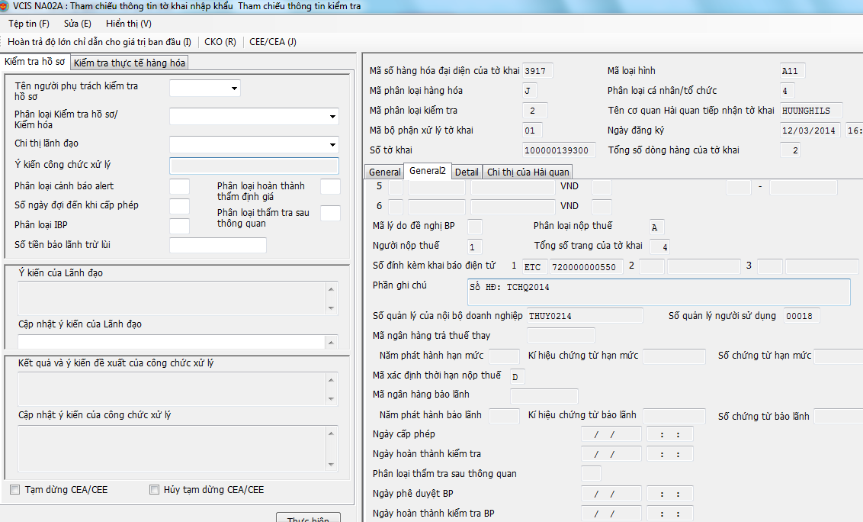
(16) Khai báo số container
Đối với tờ khai nhập khẩu
- Khai Danh sách container theo định dạng chuẩn bằng tệp tin đính kèm HYS đến Hệ thống VNACCS; Điền “Số đính kèm khai báo điện tử” khi khai báo trên tờ khai.
- Đồng thời khai Danh sách container đã khai báo bằng nghiệp vụ HYS đến Hệ thống hải quan để cấp mã vạch

Slide 47
Khai hải quan
(16) Khai báo số container (tiếp)
Trường hợp thay đổi nội dung Danh sách container: phải khai báo lại tệp tin đính kèm HYS và thay đổi “Số đính kèm khai báo điện tử” trên tờ khai, đồng thời cập nhật lại Danh sách container trên Hệ thống cấp mã vạch.
Trường hợp thay đổi nội dung thông tin tờ khai nhưng không thay đổi thông tin Danh sách container: phải cập nhật lại Danh sách container trên Hệ thống cấp mã vạch để đảm bảo thông tin tờ khai sửa là thống nhất.
Hệ thống XLDLĐTHQ cho phép sửa Danh sách container cho đến trước thời điểm hoàn thành kiểm tra hải quan hoặc hàng hóa đủ điều kiện qua khu vực giám sát. Sau thời điểm này, người khai hải quan xuất trình chứng từ giao nhận hàng tại cửa khẩu nhập để công chức hải quan kiểm tra và cập nhật vào Hệ thống hải quan.

Slide 48
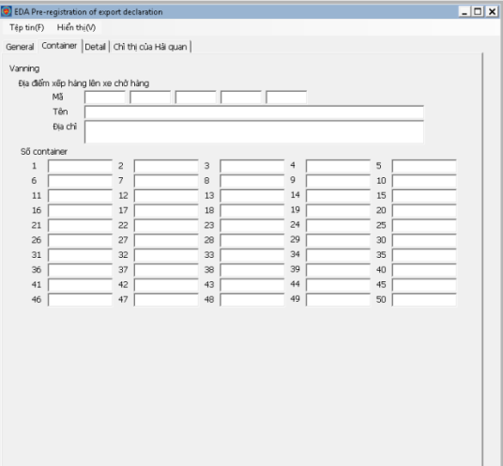
Đối với tờ khai xuất khẩu
- Khai báo số container xuất khẩu tại tab Container trên Tờ khai xuất khẩu EDA;
- Trường hợp khi làm thủ tục hải quan xuất khẩu chưa có số hiệu container hoặc số hiệu container có thay đổi so với khi đăng ký tờ khai hải quan: nộp Bảng kê số hiệu container theo Mẫu cho công chức hải quan giám sát cửa khẩu xuất. Công chức giám sát kiểm tra và cập nhật số container để in Danh sách container mới.
- Người khai hải quan có trách nhiệm khai bổ sung trong vòng 03 ngày kể từ ngày hàng hóa đưa vào khu vực giám sát.
(16) Khai báo số container (tiếp)

Slide 49
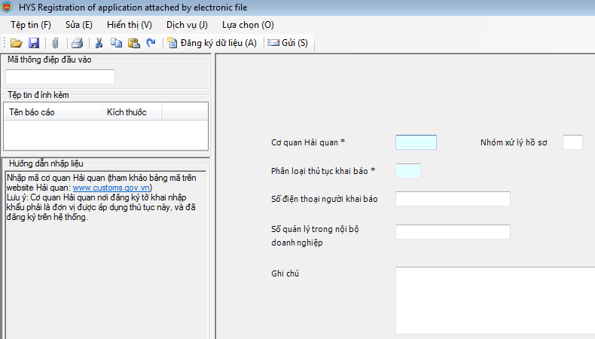
Hướng dẫn khai bổ sung số hóa đơn, số vận đơn trường hợp phân luồng 2
Bước 1: Nhập mã “Cơ quan hải quan” và mã “Phân loại thủ tục khai báo” – tra cứu trên website hải quan

Slide 50
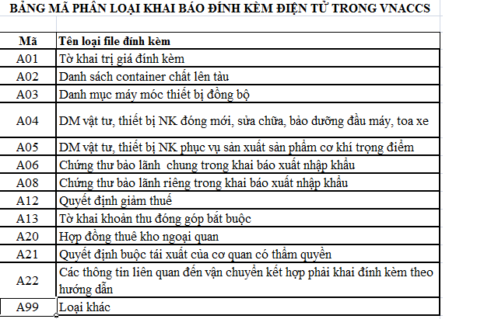
Hướng dẫn khai bổ sung số hóa đơn, số vận đơn trường hợp phân luồng 2
Lưu ý: Mã “Phân loại thủ tục khai báo” tra tại bảng “Mã phân loại khai báo đính kèm điện tử trong VNACCS” , trong đó, “vận đơn”, “hóa đơn” là mã A99

Slide 51

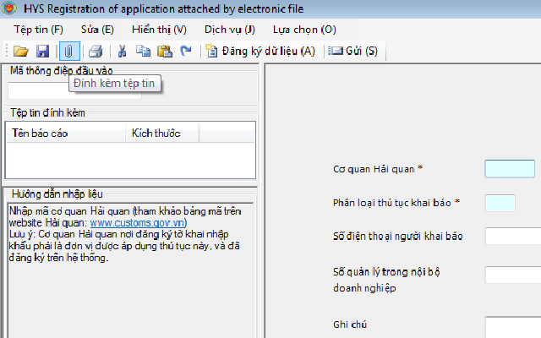
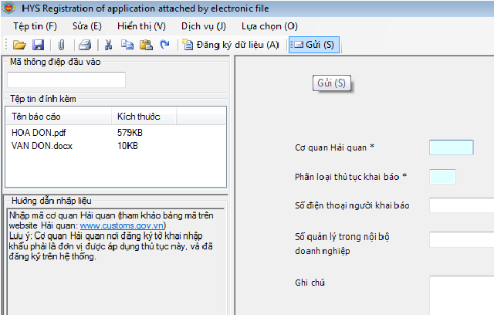
Hướng dẫn khai bổ sung số hóa đơn, số vận đơn trường hợp phân luồng 2
Bước 2: Đính kèm tập tin và gửi

Slide 52
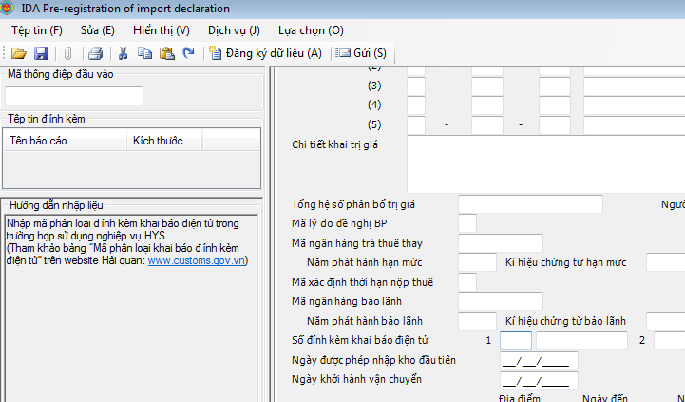
Hướng dẫn khai bổ sung số hóa đơn, số vận đơn trường hợp phân luồng 2
Bước 3: Sau khi Hệ thống trả về 01 dãy số, sử dụng nghiệp vụ IDA để khai báo vào ô “Số đính kèm khai báo điện tử”

Slide 53
Khai hải quan
(17) Yêu cầu làm tròn số của Hệ thống
- Những chỉ tiêu khai báo ở phần chung (General1, General2): làm tròn và khai báo theo yêu cầu của Hệ thống, thông tin chính xác ghi nhận tại ô “Phần ghi chú”;
- Những chỉ tiêu khai báo ở phần chi tiết hàng hóa (Detail): làm tròn và khai báo theo yêu cầu của Hệ thống, thông tin chính xác ghi nhận tại ô “Mô tả hàng hóa”.
(18) Trường hợp Hệ thống thông báo người khai hải quan không đủ điều kiện đăng ký tờ khai hải quan: liên hệ với Chi cục Hải quan nơi đăng ký tờ khai và gửi kèm các chứng từ chứng minh doanh nghiệp đang hoạt động bình thường.

Slide 54
Khai hải quan
(19) Khai báo bảo lãnh của tổ chức tín dụng
- Nếu sử dụng bảo lãnh của các Ngân hàng chưa có kết nối với Hải quan: phải xuất trình Thư bảo lãnh (bản chính) để cơ quan Hải quan cập nhật vào Hệ thống trước khi đăng ký tờ khai.
- Bảo lãnh chung sẽ được hệ thống tự động trừ lùi và khôi phục bảo lãnh khi người khai hải quan thực hiện nộp thuế cho các tờ khai đã sử dụng bảo lãnh.

Slide 55
Khai hải quan
(20) Khai báo đề nghị giải phóng hàng
Trường hợp đề nghị giải phóng hàng trên cơ sở thực hiện bảo lãnh, khai như sau:
- Mã lý do đề nghị BP: A (chờ xác định mã) hoặc B (chờ xác định giá) hoặc C (các trường hợp khác);
- Mã xác định thời hạn nộp thuế: chọn A (bảo lãnh riêng) hoặc B (bảo lãnh chung);
- Các thông tin bảo lãnh: điền đầy đủ tương ứng.
Trường hợp đề nghị giải phóng hàng trên cơ sở nộp thuế, khai như sau:
- Mã lý do đề nghị BP: bỏ trống;
- Mã xác định thời hạn nộp thuế: chọn D (nộp thuế ngay);
- Các thông tin bảo lãnh: bỏ trống;
- Chi tiết khai trị giá: ghi nội dung đề nghị giải phóng hàng.

Slide 56
Khai hải quan
(21) Khai báo đề nghị chuyển cửa khẩu
Đối với hàng hóa nhập khẩu:
- Trường hợp mã loại hình hỗ trợ khai báo vận chuyển kết hợp (trên tờ khai IDA/IDC), khai đầy đủ các tiêu chí:
+ Ngày khởi hành vận chuyển;
+ Điểm đích cho vận chuyển bảo thuế.
- Trường hợp mã loại hình không hỗ trợ khai báo vận chuyển kết hợp, khai báo đề nghị chuyển cửa khẩu như sau:
+ Phần ghi chú: khai rõ thời gian, tuyến đường, cửa khẩu đi và đến, mã điểm đích cho vận chuyển bảo thuế;

Slide 57
Khai hải quan
(21) Khai báo đề nghị chuyển cửa khẩu (tiếp)
Đối với hàng hóa xuất khẩu:
- Trường hợp địa điểm tập kết hàng hóa xuất khẩu đã được TCHQ mã hóa: khai báo vận chuyển kết hợp theo mã loại hình tương ứng;
- Trường hợp địa điểm tập kết hàng hóa xuất khẩu chưa được TCHQ mã hóa, khai như sau:
+ Mã địa điểm lưu kho chờ thông quan dự kiến: sử dụng mã dùng chung của Chi cục Hải quan nơi đăng ký tờ khai (Mã dùng chung được kết cấu theo nguyên tắc: 4 ký tự đầu tiên là mã Chi cục nơi mã tờ khai, 3 ký tự sau là “OZZ”.Ví dụ: 47NBOZZ).
+ Địa điểm xếp lên xe chở hàng: khai rõ địa điểm tập kết hàng, thời gian dự kiến đóng container, xếp hàng lên phương tiện vận tải tại ô “Địa chỉ”.

Slide 58
Khai hải quan
c) Thời hạn nộp tờ khai hải quan
- Hàng hóa xuất khẩu: sau khi đã tập kết hàng hóa tại địa điểm do người khai hải quan thông báo và chậm nhất 04 giờ trước khi phương tiện vận tải xuất cảnh (riêng hàng hóa gửi qua dịch vụ chuyển phát nhanh là 02 giờ).
Hàng hóa nhập khẩu: Trước ngày hàng hóa đến cửa khẩu hoặc 30 ngày kể từ ngày hàng hóa đến cửa khẩu.

Slide 59
Địa điểm đăng ký tờ khai hải quan
Luật Hải quan: Điều 22:
  Trụ sở Cục Hải quan, trụ sở Chi cục Hải quan
Nghị định: Điều 4
  Thủ tướng CP ban hành danh mục
  Bổ sung kho hàng không kéo dài
Thông tư : Điều 19
  Hàng hóa xuất khẩu: tại Chi cục HQ cửa khẩu xuất hàng hoặc nơi doanh nghiệp có trụ sở hoặc nơi có cơ sở sản xuất hoặc nơi tập kết hàng hóa xuất khẩu.
  Hàng hóa nhập khẩu: tại Chi cục HQ cửa khẩu nơi lưu giữ hàng hóa, nơi hàng hóa được chuyển cửa khẩu đến, nơi dn có trụ sở.
  Riêng hàng gia công, SXXK, chế xuất, khu phi thuế quan, XNK tại chỗ, kho ngoại quan, TNTX thực hiện theo hướng dẫn riêng tại Nghị định 08 và Thông tư này.

Slide 60
Khai bổ sung hồ sơ hải quan
Luật Hải quan: khoản 4 Điều 29
  Trước thời điểm cơ quan hải quan thông báo việc kiểm tra hồ sơ
2. Thông tư: Điều 20
Rút ngắn thời gian giải quyết việc sửa chữa, bổ sung:
  Hàng chưa thông quan: ≤ 02 giờ (trước đây: 08 giờ)
  Hàng đã thông quan: ≤ 08 giờ (trước đây: 05 ngày)
Thời điểm khai bổ sung:
  Được khai bổ sung sau khi Hệ thống phân luồng tờ khai nhưng trước khi kiểm tra hồ sơ.
  Khai bổ sung theo yêu cầu của cơ quan hải quan khi kiểm tra hồ sơ, kiểm tra thực tế hàng hóa.

Slide 61
Khai bổ sung hồ sơ hải quan
2. Thông tư: Điều 20
Bỏ quy định điều kiện:
  Người khai hải quan phải có đủ cơ sở chứng minh và
  Cơ quan hải quan có đủ cơ sở, điều kiện kiểm tra, xác định tính trung thực, chính xác và hợp pháp của việc khai bổ sung.
Bãi bỏ một số chỉ tiêu thông tin không được sửa đổi, bổ sung tại Phụ lục II,
Bổ sung hướng dẫn xử lý đối với trường hợp hệ thống không hỗ trợ khai bổ sung.

Slide 62
2. Thông tư: Điều 20
Về thủ tục khai bổ sung:
  Quy định thời hạn khai bổ sung tối đa là 05 ngày kể từ ngày nhận được yêu cầu của cơ quan hải quan.
  Bổ sung hướng dẫn khai bổ sung trong trường hợp:
    Hàng chưa đưa vào hoặc đã đưa vào khu vực giám sát tại cửa khẩu, nhưng thay đổi cảng xếp hàng, cửa khẩu xuất, phương tiện vận chuyển.
    Khi làm thủ tục hải quan xuất khẩu chưa có số hiệu container hoặc số hiệu container có thay đổi so với khi đăng ký tờ khai hải quan.

Slide 63
Khai thay đổi mục đích sử dụng
Nghị định: khoản 5 Điều 25
Thông tư: Điều 21
Nguyên tắc thực hiện:
- Theo quy định tại khoản 5 Điều 25 Nghị định 08.
- Chỉ được thực hiện sau khi tờ khai mới được thông quan.
- Giấy phép chuyển tiêu thụ nội địa (nếu có).
- Phải kê khai, nộp đủ tiền thuế, tiền phạt (nếu có).
Hướng dẫn việc xử lý thuế đối với các trường hợp:
- Tờ khai cũ chưa nộp thuế thì điều chỉnh giảm tiền thuế.
- Tờ khai cũ đã nộp thuế thì giảm thuế và hoàn thuế kiêm bù trừ hoặc hoàn trả thuế nếu còn thừa.

Slide 64
Hủy tờ khai hải quan
Thông tư: Điều 22
Bổ sung quy định hủy tờ khai khi hàng hóa đã đưa vào khu vực giám sát:
  - Tờ khai phải chưa thực hiện hoàn thuế, không thu thuế.
  - Sau khi hủy tờ khai, Chi cục Hải quan phải thông báo cho cơ quan quản lý thuế để theo dõi, không xử lý thuế.
Về trình tự hủy tờ khai:
  - Bổ sung quy định về thời hạn giải quyết và trách nhiệm rà soát, xác minh đối với các trường hợp thuộc diện bị hủy nhưng doanh nghiệp không đề nghị hủy.

Slide 65
Kiểm tra hồ sơ, kiểm tra hàng hóa
Nghị định: Điều 26, 27, 28, 29, 30
Hệ thống tiếp nhận, kiểm tra, đăng ký tờ khai: 24/7
Tổng cục trưởng: căn cứ tiêu chí phân loại để quyết định
Kiểm tra hồ sơ hải quan (điều 27)
Kiểm tra khi xếp dỡ hàng hóa tại cảng
Kiểm tra thực tế:
  Chi cục trưởng: quyết định hoặc thay đổi hình thức, mức độ kiểm tra
  Công chức: chỉ chịu trách nhiệm đối với phần hàng hóa kiểm tra
  Mức độ: đến khi đủ cơ sở xác định được tính hợp pháp, phù hợp của toàn bộ lô hàng với hồ sơ hải quan
  Hình thức: công chức hải quan, máy móc thiết bị, kết quả phân tích phân loại

Slide 66
Kiểm tra hồ sơ, kiểm tra hàng hóa
Nghị định: Điều 26, 27, 28, 29, 30
Xử lý kết quả kiểm tra:
  Nếu nhất trí thì khai bổ sung và xử lý theo quy định
  Nếu không nhất trí: khiếu nại hoặc giám định
    Hải quan căn cứ kết quả giám định để quyết định việc thông quan
  Cơ quan hải quan không nhất trí với kết quả giám định: lựa chọn tổ chức giám định và quyết định việc thông quan
  Người khai hải quan không đồng ý thì khiếu nại hoặc khởi kiện

Slide 67
Kiểm tra hồ sơ, kiểm tra hàng hóa
Thông tư: Mục 3 Chương II
Kiểm tra tên hàng, mã số, mức thuế
Kiểm tra trị giá
Kiểm tra, xác định xuất xứ
Kiểm tra chính sách thuế
Kiểm tra giấy phép
Kiểm tra thực tế
Xử lý kết quả kiểm tra

Slide 68
Kiểm tra trị giá hải quan (Điều 25)
Trường hợp đủ cơ sở bác bỏ trị giá khai báo:
Nếu người khai hải quan đồng ý: thực hiện khai bổ sung
Nếu người khai hải quan không đồng ý: thông quan hàng hóa và chuyển kiểm tra sau.
Trường hợp có nghi vấn nhưng chưa đủ cơ sở bác bỏ: thông báo qua hệ thống và yêu cầu người khai xuất trình chứng từ, tài liệu trong 05 ngày:
Trong 05 ngày, người khai cung cấp chứng từ: giải phóng hàng và tham vấn giá
Trong 05 ngày mà không cung cấp: thông quan và chuyển kiểm tra sau

Slide 69
Kiểm tra, xác định xuất xứ (Điều 26)
Xuất xứ hàng nhập khẩu:
  - Không quy định việc chậm nộp C/O.
  - Quy định cụ thể các lỗi nhỏ trên C/O.
Xác minh xuất xứ:
  - Đối với hàng XK: Chi cục Hải quan xác minh tại cơ sở sản xuất, hàng hóa được thông quan trước.
  - Đối với hàng NK:
    + Thẩm quyền xác minh: Tổng cục Hải quan.
    + Thời hạn xác minh: không quá 150 ngày.
    + Hướng dẫn xử lý sau khi có kết quả xác minh.

Slide 70
Kiểm tra giấy phép, kết quả kiểm tra chuyên ngành (Điều 28)
Kiểm tra trên Hệ thống và Cơ chế một cửa quốc gia hoặc bản giấy do người khai hoặc cơ quan cấp chuyển đến.
  Cơ quan hải quan cập nhật kết quả và xử lý thông quan
Quy định việc phối hợp kiểm tra đối với hàng hóa đưa về bảo quản nhưng quá 30 ngày chưa có kết quả kiểm tra.
Hướng dẫn việc trừ lùi đối với trường hợp giấy phép sử dụng cho nhiều lần xuất khẩu, nhập khẩu.

Slide 71
Kiểm tra thực tế hàng hóa (Điều 29)
Bổ sung thủ tục kiểm tra hàng hóa nhập khẩu trong quá trình xếp, dỡ từ phương tiện vận tải xuống kho, bãi, cảng, khu vực cửa khẩu nhập và hàng hóa xuất khẩu sau khi đã thông quan được tập kết tại các địa điểm trong khu vực cửa khẩu xuất
Quy định cụ thể trách nhiệm của Chi cục HQ cửa khẩu; doanh nghiệp kinh doanh kho, bãi, cảng; việc xử lý kết quả kiểm tra.

Slide 72
Kiểm tra thực tế hàng hóa (Điều 29)
Tại các Chi cục Hải quan được trang bị máy soi container:
  ưu tiên thực hiện qua máy soi container;
  vượt quá công suất, năng lực xếp dỡ của cảng biển, hàng không phù hợp với soi chiếu…
Bổ sung hướng dẫn đối với hàng hóa có yêu cầu bảo quản đặc biệt, không thể thực hiện kiểm tra thực tế tại các địa điểm kiểm tra của cơ quan hải quan thì được đưa về địa điểm đáp ứng yêu cầu bảo quản đặc biệt để kiểm tra thực tế hoặc căn cứ kết quả giám định để quyết định thông quan.
Quy định cụ thể việc kiểm hóa hộ và xử lý kết quả kiểm hóa hộ trong trường hợp 02 Chi cục cùng hoặc không cùng thuộc một Cục Hải quan.

Slide 73
Đưa hàng về bảo quản
Luật Hải quan: khoản 2 Điều 35
Nghị định: khoản 3 Điều 33
Thông tư: Điều 32
a) Hàng hóa phải kiểm tra chất lượng, kiểm tra an toàn thực phẩm: Được đưa về bảo quản tại kho, bãi của doanh nghiệp.
b) Bổ sung quy định không được mang hàng về bảo quản trong thời gian dưới đây:
- 01 năm đối với hành vi tự ý phá dỡ niêm phong, tráo đổi hàng hóa, tự ý đưa hàng hóa ra lưu thông, sử dụng, không bảo quản đúng địa điểm đăng ký với cơ quan HQ;
06 tháng đối với hành vi vi phạm quy định về thời hạn nộp kết quả kiểm tra chuyên ngành.

Slide 74
Đưa hàng về bảo quản
3. Thông tư: Điều 32
c) Thẩm quyền kiểm tra việc bảo quản hàng hóa: Cục Hải quan nơi đăng ký tờ khai hoặc Cục Hải quan nơi có địa điểm bảo quản hàng hóa quyết định kiểm tra.

Slide 75
Giải phóng hàng
Luật Hải quan: Điều 36
Nghị định: khoản 1 Điều 32
Thông tư: Điều 33
a) Giải phóng hàng hóa chờ xác định trị giá hải quan trong các trường hợp:
- Chưa có giá chính thức tại thời điểm đăng ký tờ khai.
- Người khai hải quan yêu cầu tham vấn.
- Người khai hải quan chưa có đủ thông tin, tài liệu để xác định trị giá hải quan.
b) Giải phóng hàng chờ kết quả giám định, phân loại hàng hóa

Slide 76
Thông quan hàng hóa
Luật Hải quan: Điều 37
Nghị định: khoản 2 Điều 32
Dừng thông quan:
  Có dấu hiệu vi phạm pháp luật
  Chi cục trưởng chịu các chi phí phát sinh nếu không phát hiện vi phạm
3. Thông tư: Điều 34 - Thông quan hàng hóa trong các trường hợp:
  - Sau khi hoàn thành thủ tục hải quan.
  Được bảo lãnh tiền thuế
  Cho phép nộp chậm chứng từ
  Thông báo miễn kiểm tra, Giấy chứng nhận chất lượng
  Hàng an ninh quốc phòng, phòng chống thiên tai, hàng viện trợ nhân đạo

Slide 77
Cơ sở để xác định hàng xuất khẩu (Điều 53)
Bỏ quy định phải có vận đơn, chỉ xác nhận hàng đã qua khu vực giám sát.
Cơ sở xác định hàng xuất khẩu:
  Đối với đường biển, đường không: hàng qua khu vực giám sát
  Đối với đường bộ, đường sông, công chức hải quan chỉ xác nhận sau khi hàng hóa đã được vận chuyển qua cửa khẩu xuất sang nước nhập khẩu.
  Đối với hàng hóa xuất khẩu tại chỗ, hàng hóa từ nội địa bán vào khu PTQ, DNCX là tờ khai hải quan xuất khẩu, tờ khai hải quan nhập khẩu đã được thông quan.
  Tờ khai giấy phải có xác nhận của công chức hải quan trên tờ khai.

Slide 78
Hàng hóa tạm nhập-tái xuất, tạm xuất-tái nhập
Nghị định: Mục 8 Chương III
Thông tư: Điều 81, 82, 83
a. Xác nhận doanh nghiệp có hoạt động XK, NK hoặc tạm nhập, tái xuất hàng hóa (Điều 81)
Giữ nguyên theo Thông tư 94/2014/TT-BTC.
b. Thủ tục hải quan hàng kinh doanh TNTX (Điều 82)
- Bãi bỏ quy định phải nộp hợp đồng mua bán hàng hóa xuất khẩu khi làm thủ tục tạm nhập;
- Bãi bỏ quy định Lãnh đạo Chi cục phải kiểm tra, ký xác nhận cùng công chức trên tờ khai tái xuất
- Bổ sung quy định về cửa khẩu xuất trong trường hợp hàng hóa xuất vào các khu phi thuế quan, DNCX.

Slide 79
Hàng hóa tạm nhập-tái xuất, tạm xuất-tái nhập
c. Quản lý, theo dõi tờ khai TNTX, TXTN (Điều 84)
- Bổ sung mới theo quy định tại Điều 56 Nghị định 08/2015/NĐ-CP.
- Theo dõi thời hạn lưu giữ và quản lý lượng hàng tạm nhập tái xuất, tạm xuất tái nhập.
- Thực hiện thủ tục hoàn thuế, không thu thuế nhập khẩu, thuế xuất khẩu sau khi tái xuất, tái nhập.
- Xử lý đối với trường thay đổi mục đích sử dụng, chuyển tiêu thụ nội địa.

Slide 80
Hàng hóa tạm nhập-tái xuất, tạm xuất-tái nhập
Tại Nghị định: Mục 8 Chương III
Một số trường hợp tạm nhập-tái xuất, tạm xuất-tái nhập:
Phương tiện chứa hàng hóa theo phương thức quay vòng tạm nhập-tái xuất (Điều 49)
Thiết bị, máy móc, phương tiện thi công, khuôn, mẫu tạm nhập-tái xuất, tạm xuất-tái nhập để sản xuất, thi công công trình, thực hiện dự án, thử nghiệm (Điều 50)
Tàu bay, tàu biển nước ngoài tạm nhập-tái xuất để sửa chữa, bảo dưỡng tại Việt Nam (Điều 51)
Linh kiện, phụ tùng, vật dụng tạm nhập để phục vụ thay thế, sửa chữa tàu biển, tàu bay nước ngoài (Điều 52)

Slide 81
Hàng hóa tạm nhập-tái xuất, tạm xuất-tái nhập
Tại Nghị định: Mục 8 Chương III
Một số trường hợp tạm nhập-tái xuất, tạm xuất-tái nhập:
(5) Hàng hóa tạm nhập-tái xuất, tạm xuất-tái nhập dự hội chợ, triển lãm, giới thiệu sản phẩm (Điều 53)
(6) Hàng hóa tạm nhập-tái xuất, tạm xuất-tái nhập để phục vụ công việc trong thời hạn nhất định (Điều 54)
(7) Hàng hóa tạm nhập-tái xuất, tạm xuất-tái nhập để bảo hành, sửa chữa (Điều 55)

Slide 82
Thủ tục tái nhập hàng hóa đã xuất khẩu
Nghị định: Điều 47
Các hình thức:
Tái nhập hàng để sửa chữa, tái chế, sau đó tái xuất;
Tái nhập hàng để tiêu thụ nội địa;
Tái nhập hàng trả lại để tiêu hủy tại Việt Nam (không áp dụng đối với hàng GC cho thương nhân nước ngoài)
Tái nhập hàng trả lại để tái xuất cho đối tác nước ngoài khác
Hồ sơ hải quan:
Tờ khai hải quan nhập khẩu;
Chứng từ vận tải;
Văn bản thông báo hàng trả lại của nước ngoài hoặc văn bản thông báo không có người nhận hàng của hãng tàu/đại lý hãng tàu.

Slide 83
Thủ tục đối với hàng hóa nhập khẩu phải tái xuất
Nghị định: Điều 48
Các hình thức:
Tái xuất để trả cho khách hàng nước ngoài;
Tái xuất sang nước thứ ba hoặc tái xuất vào khu phi thuế quan;
Hồ sơ hải quan:
Tờ khai hải quan xuất khẩu;
Văn bản chấp nhận nhận lại hàng của chủ hàng nước ngoài;
Quyết định buộc tái xuất của cơ quan có thẩm quyền.

Slide 84
Thủ tục hải quan đối với hàng hóa xuất khẩu, nhập khẩu tại chỗ
Nghị định: Điều 35
Thông tư: Điều 86
a) Hàng hóa xuất khẩu, nhập khẩu tại chỗ gồm:
- Sản phẩm gia công; máy móc, thiết bị thuê hoặc mượn; nguyên liệu, vật tư dư thừa; phế liệu, phế phẩm.
- Hàng hóa mua bán giữa doanh nghiệp nội địa với DNCX, DN trong khu phi thuế quan;
- Hàng hóa mua bán giữa DN Việt Nam với tổ chức, cá nhân nước ngoài không có hiện diện tại Việt Nam.

Slide 85
Thủ tục hải quan đối với hàng hóa xuất khẩu, nhập khẩu tại chỗ
b) Địa điểm làm thủ tục: Chi cục Hải quan thuận tiện.
c) Hồ sơ hải quan
Được sử dụng hóa đơn giá trị gia tăng thay cho hóa đơn thương mại trong trường hợp mua bán giữa doanh nghiệp nội địa và DNCX, doanh nghiệp trong khu phi thuế quan.
d) Thời hạn làm thủ tục hải quan: 15 ngày làm việc kể từ ngày thông quan hàng hóa xuất khẩu.

Slide 86
Thủ tục hải quan đối với hàng hóa xuất khẩu, nhập khẩu tại chỗ
đ) Thủ tục hải quan:
- Người xuất khẩu ghi rõ vào ô “Điểm đích cho vận chuyển bảo thuế” là mã địa điểm của Chi cục Hải quan làm thủ tục hải quan nhập khẩu.
Người nhập khẩu chỉ được đưa hàng hóa vào sử dụng sau khi hàng hóa nhập khẩu đã được thông quan.
- Hải quan làm thủ tục nhập khẩu:
+ Theo dõi thông tin tờ khai xuất khẩu trên Hệ thống;
+ Hàng tháng lập danh sách các tờ khai NKTC gửi cho cơ quan Thuế đối với hàng hóa XNKTC theo chỉ định của thương nhân nước ngoài (thay vì từng lần như trước đây).

Slide 87
Thủ tục hải quan đối với hàng hóa xuất khẩu, nhập khẩu tại chỗ
e) Đối với doanh nghiệp ưu tiên, doanh nghiệp tuân thủ pháp luật hải quan:
- Được giao nhận hàng hóa trước, khai hải quan sau
- Việc khai hải quan được thực hiện trong thời hạn tối đa không quá 30 ngày kể từ ngày giao nhận.
- Được đăng ký tờ khai hải quan xuất khẩu, nhập khẩu tại chỗ tại 01 Chi cục Hải quan thuận tiện.
Chính sách thuế, chính sách quản lý hàng hóa XNK thực hiện tại thời điểm đăng ký tờ khai.
Không kiểm tra thực tế hàng hóa
- Phải có chứng từ chứng minh việc giao nhận hàng hóa.

Slide 88
Thủ tục hải quan đối với hàng hoá kinh doanh chuyển khẩu
Thông tư: Điều 89
Bổ sung đối với trường hợp hàng hoá kinh doanh chuyển khẩu được vận chuyển từ nước xuất khẩu đến nước nhập khẩu, có đưa vào khu vực kho bãi thuộc các cảng biển Việt Nam (không đưa vào kho ngoại quan, không đưa vào khu vực trung chuyển hàng hoá) phải chịu sự kiểm tra, giám sát hải quan.

Slide 89
Hàng hoá đưa vào, đưa ra kho ngoại quan
Luật Hải quan: Mục 5 Chương II
Nghị định: Mục 1 Chương V
Thông tư: Điều 91
- Hàng từ nước ngoài nhập KNQ: khai theo loại hình C11 (có sửa đổi các chỉ tiêu thông tin không phù hợp);
- Hàng đưa từ khu phi thuế quan hoặc từ nội địa nhập KNQ: Hải quan giám sát nhập kho trên cơ sở tờ khai xuất khẩu;
- Hàng xuất KNQ để xuất ra nước ngoài: lập Danh mục hàng hóa xuất KNQ và khai vận chuyển độc lập;
- Hàng hoá xuất KNQ để nhập khẩu vào nội địa hoặc nhập khẩu vào khu phi thuế quan: Giám sát xuất kho trên cơ sở tờ khai nhập khẩu;

Slide 90
Hàng hoá đưa vào, đưa ra kho ngoại quan
3. Thông tư: Điều 91
- Hàng hóa nhập, xuất kho: chủ kho phải cập nhật thông tin vào phần mềm quản lý của chủ kho và gửi đến Chi cục Hải quan quản lý kho ngoại quan.
Chủ KNQ tự chịu trách nhiệm theo dõi, thanh khoản hợp đồng thuê kho ngoại quan với chủ hàng hóa;
Chi cục Hải quan chịu trách nhiệm theo dõi hàng hóa nhập, xuất, tồn kho.
- Bổ sung các nội dung khác quy định tại Thông tư 94/2014/TT-BTC

Slide 91
Hàng hoá đưa vào, đưa ra kho ngoại quan
Lưu ý khai báo khi khai báo tờ khai nhập kho ngoại quan:
- Mã loại hình: C11;
- Mã hiệu phương thức vận chuyển: 9 (khác);
- Tên người nhập khẩu: Trường hợp chủ hàng nước ngoài thuê kho ngoại quan thi nhập “tên chủ kho ngoại quan” hoặc “tên của đại lý làm thủ tục hải quan”;
- Mã người xuất khẩu: mã chủ hàng nước ngoài (nếu có);
- Tên người xuất khẩu: tên chủ hàng nước ngoài;
- Địa điểm xếp hàng: nhập mã địa điểm xếp hàng. Trường hợp nhập kho từ các khu phi thuế quan nhập ZZZZZ;

Slide 92
Hàng hoá đưa vào, đưa ra và các dịch vụ thực hiện trong CFS
Luật Hải quan: Mục 5 Chương II
Nghị định: Mục 2 Chương V
Thông tư: Điều 92
a) Hàng hóa xuất khẩu đưa vào kho CFS
- Hải quan quản lý kho CFS tiếp nhận lô hàng, kiểm tra đối chiếu thông tin về tờ khai trên Hệ thống.
- Kiểm tra thực tế hàng hóa theo đề nghị của Chi cục Hải quan nơi đăng ký tờ khai.
b) Hàng hóa nhập khẩu đưa vào kho CFS
- Hải quan giám sát hàng hóa đưa vào kho CFS trên cơ sở tờ khai vận chuyển đã được Chi cục Hải quan cửa khẩu phê duyệt và vận đơn do chủ kho CFS xuất trình.

Slide 93
Hàng hoá đưa vào, đưa ra và các dịch vụ thực hiện trong CFS
3. Thông tư: Điều 92
c) Việc đóng ghép chung container phải được lập Danh mục hàng hóa đóng ghép chung container các lô hàng xuất khẩu.
d) Quản lý hàng nhập kho CFS
- Hàng hóa nhập khẩu đưa vào CFS được theo dõi, quản lý theo từng vận đơn tổng (Master Bill).
- Hàng hóa xuất khẩu đưa vào kho CFS nếu quá thời hạn gửi kho CFS không thực xuất thì phải xử lý.
đ) Hàng quý, chủ kho CFS phải báo cáo về hiện trạng hàng hóa và tình hình hoạt động của CFS, trừ trường hợp có sử dụng phần mềm quản lý kết nối với cơ quan hải quan.

Slide 94
Hàng hoá xuất khẩu, nhập khẩu đăng ký tờ khai hải quan một lần
Luật Hải quan: khoản 5 Điều 29
Nghị định: khoản 8 Điều 25
Thông tư: Điều 93

Slide 95
Hàng hoá xuất khẩu, nhập khẩu đăng ký tờ khai hải quan một lần
a) Giao nhận trước, đăng ký tờ khai hải quan sau:
- Mặt hàng áp dụng:
+ Điện năng xuất khẩu, nhập khẩu;
+ Hàng hóa bán trong khu vực cách ly tại các sân bay quốc tế (trừ hàng bán miễn thuế);
+ Hàng hóa bán trên chuyến bay tuyến quốc tế;
+ Xăng dầu cung ứng cho tàu bay xuất cảnh;
+ Các trường hợp hàng hóa XNKTC thực hiện việc giao nhận hàng hóa nhiều lần trong ngày hoặc trong tháng;

Slide 96
Hàng hoá xuất khẩu, nhập khẩu đăng ký tờ khai hải quan một lần
- Thủ tục hải quan:
+ Khai hải quan trên tờ khai điện tử.
+ Nộp Bảng tổng hợp các chứng từ chứng nhận từng lần giao nhận hàng hóa.
+ Không phải kiểm tra thực tế hàng hóa.
b) Đăng ký tờ khai trước, giao nhận sau:
- Đáp ứng quy định tại khoản 8 Điều 25 Nghị định 08.
- Cho phép khai bổ sung (nếu có) thông tin chính xác về lô hàng sau khi hoàn thành việc giao nhận.
- Bãi bỏ Phiếu theo dõi XNK nhiều lần

Slide 97
THỦ TỤC HẢI QUAN; KIỂM TRA, GIÁM SÁT HẢI QUAN ĐỐI VỚI HÀNG HÓA GIA CÔNG CHO THƯƠNG NHÂN NƯỚC NGOÀI; HÀNG HÓA LÀ NGUYÊN LIỆU, VẬT TƯ NHẬP KHẨU ĐỂ SẢN XUẤT HÀNG XUẤT KHẨU; HÀNG HÓA XUẤT KHẨU, NHẬP KHẨU CỦA DOANH NGHIỆP CHẾ XUẤT

Slide 98
Gia công, nhập sản xuất hàng hóa xuất khẩu
Luật Hải quan: Điều 59, 60
Nghị định: mục 6 Chương II
Thông tư: Chương III
Kiểm tra cơ sở gia công, sản xuất hàng hóa xuất khẩu; năng lực gia công, sản xuất
Địa điểm làm thủ tục hải quan
Kiểm tra tình hình sử dụng, tồn kho nguyên liệu, vật tư
Báo cáo quyết toán

Slide 99
Gia công, nhập sản xuất hàng hóa xuất khẩu
1. Bãi bỏ một số thủ tục:
(1). Bỏ thủ tục thông báo, tiếp nhận HĐGC
(2). Bỏ thủ tục thông báo, tiếp nhận định mức GC, SXXK
  Định mức thực tế sử dụng NVL được lưu tại DN và xuất trình khi thanh tra, kiểm tra
(3). Bỏ thủ tục thông báo mã nguyên liệu, vật tư; mã sản phẩm XK

Slide 100
Gia công, nhập sản xuất hàng hóa xuất khẩu
(4). Bỏ quy định hạn chế quyền của DN trong việc chuyển NVL từ HĐGC này sang HĐGC khác (quy định tại điểm c.2 khoản 2 Điều 27 Thông tư số 13),
  DN chịu trách nhiệm chuyển giao NVL giữa các HĐGC và báo cáo trong bảng nhập – xuất –tồn kho;
  Cơ quan HQ kiểm tra trên cơ sở áp dụng nguyên tắc quản lý rủi ro.
(5). Bỏ thủ tục quyết toán theo từng hợp đồng gia công. DN thực hiện báo cáo tình hình sử dụng NVL theo năm tài chính

Slide 101
Gia công, nhập sản xuất hàng hóa xuất khẩu
2. Quy định về thông báo cơ sở sản xuất; nơi lưu giữ nguyên liệu, vật tư, máy móc, thiết bị và sản phẩm xuất khẩu (Điều 56):
Tổ chức, cá nhân gửi thông báo CSSX, thông báo nơi lưu giữ NVL, MM, TB, sản phẩm XK nằm ngoài khu vực SX tại Chi cục HQ nơi dự kiến làm thủ tục nhập khẩu NVL thông qua hệ thống
Việc kiểm tra cơ sở sản xuất, năng lực sản xuất, kiểm tra nơi lưu giữ NVL nằm ngoài cơ sở sản xuất thực hiện theo qui định tại Điều 57 TT này.

Slide 102

Gia công, nhập sản xuất hàng hóa xuất khẩu
3. Kiểm tra cơ sở, năng lực GC, SXXK, nơi lưu giữ NVL, hàng hoá XK
(1) Nghị định: Điều 39
(2) Thông tư: Điều 57
Các trường hợp kiểm tra:
a) Tổ chức, cá nhân thực hiện HĐGC lần đầu;
b) Tổ chức, cá nhân lần đầu được áp dụng thời hạn nộp thuế 275 ngày
c) Khi phát hiện có dấu hiệu xác định tổ chức, cá nhân không có CSSX hoặc nhập khẩu NVL tăng, giảm bất thường so với năng lực sản xuất
Cách thức kiểm tra, nội dung kiểm tra, trình tự thủ tục kiểm tra được qui định cụ thể tại Điều 57

Slide 103
Gia công, nhập sản xuất hàng hóa xuất khẩu
3. Kiểm tra cơ sở, năng lực GC, SXXK, nơi lưu giữ NVL, hàng hoá XK (Điều 57)
Việc kiểm tra nơi lưu giữ NVL nằm ngoài khu vực sản xuất được thực hiện khi phát hiện có dấu hiệu nghi vấn tổ chức, cá nhân không lưu giữ NVL tại địa điểm đã thông báo với cơ quan hải quan

Slide 104
Gia công, nhập sản xuất hàng hóa xuất khẩu
4. Địa điểm làm thủ tục hải quan
Địa điểm làm thủ tục NK:
Đối với hàng hóa là nguyên liệu, vật tư, máy móc, thiết bị nhập khẩu để GC; nguyên liệu, vật tư NK để sản xuất hàng hóa XK: Tổ chức, cá nhân được lựa chọn làm thủ tục nhập khẩu tại 01 Chi cục Hải quan sau đây:
Chi cục HQ nơi tổ chức, cá nhân có trụ sở hoặc cơ sở sản xuất;

Slide 105
Gia công, nhập sản xuất hàng hóa xuất khẩu
4. Địa điểm làm thủ tục hải quan
Chi cục HQ cửa khẩu hoặc Chi cục HQ cảng xuất khẩu, nhập khẩu hàng hóa được thành lập trong nội địa;
Chi cục HQ quản lý hàng gia công, sản xuất xuất khẩu thuộc Cục HQ nơi có cơ sở sản xuất hoặc nơi có cửa khẩu nhập.

Slide 106
Gia công, nhập sản xuất hàng hóa xuất khẩu
4. Địa điểm làm thủ tục hải quan
Đối với DNCX:
Hàng hóa nhập khẩu của DNCX; hàng hóa là máy móc, thiết bị tạm nhập để phục vụ sản xuất, xây dựng nhà xưởng (kể cả trường hợp nhà thầu trực tiếp nhập khẩu); hàng hóa bảo hành, sửa chữa làm thủ tục hải quan tại Chi cục HQ quản lý DNCX;

Slide 107
Gia công, nhập sản xuất hàng hóa xuất khẩu
4. Địa điểm làm thủ tục hải quan
Đối với DNCX:
Trường hợp DNCX NK hàng hóa theo quyền nhập khẩu quy định tại Nghị định số 23/2007/NĐ-CP và các quy định của BCT thì địa điểm đăng ký tờ khai hải quan thực hiện theo quy định tại Điều 22 Luật Hải quan, Điều 4 Nghị định số 08/2015/NĐ-CP ngày 21/01/2015 của Chính phủ và khoản 1 Điều 19 Thông tư này.

Slide 108
Gia công, nhập sản xuất hàng hóa xuất khẩu
4. Địa điểm làm thủ tục hải quan
Địa điểm làm thủ tục xuất khẩu:
Đối với hàng hóa là sản phẩm GC, SXXK: Tổ chức, cá nhân được lựa chọn làm thủ tục tại Chi cục Hải quan thuận tiện;

Slide 109
Gia công, nhập sản xuất hàng hóa xuất khẩu
4. Địa điểm làm thủ tục hải quan
Địa điểm làm thủ tục xuất khẩu:
Đối với DNCX:
Hàng hóa là sản phẩm xuất khẩu của DNCX; hàng hóa là máy móc, thiết bị tái xuất sau khi đã tạm nhập để phục vụ sản xuất, xây dựng nhà xưởng (kể cả trường hợp nhà thầu trực tiếp xuất khẩu) DNCX được làm thủ tục hải quan tại Chi cục Hải quan thuận tiện; trừ trường hợp hàng hóa bảo hành, sửa chữa làm thủ tục tại Chi cục Hải quan quản lý DNCX;

Slide 110
Gia công, nhập sản xuất hàng hóa xuất khẩu
4. Địa điểm làm thủ tục hải quan
Địa điểm làm thủ tục xuất khẩu:
Đối với DNCX:
Trường hợp DNCX xuất khẩu hàng hóa theo quyền xuất khẩu quy định tại Nghị định số 23/2007/NĐ-CP và các quy định của BCT thì địa điểm đăng ký tờ khai hải quan thực hiện theo quy định tại Điều 22 Luật Hải quan, Điều 4 Nghị định số 08/2015/NĐ-CP ngày 21/01/2015 của Chính phủ và khoản 1 Điều 19 Thông tư này.

Slide 111
Gia công, nhập sản xuất hàng hóa xuất khẩu
5. Kiểm tra tình hình sử dụng, tồn kho NVL, máy móc, thiết bị và hàng hoá xuất khẩu
(1) Nghị định: Điều 40
(2) Thông tư: Điều 59
Mục đích:
Xác định NVL nhập khẩu được sử dụng vào đúng mục đích gia công, SXXK
Ngăn chặn gian lận thương mại, trốn thuế
Các trường hợp kiểm tra:
a) Tổ chức, cá nhân thuộc đối tượng có dấu hiệu rủi ro đã nhập khẩu NVL, máy móc, thiết bị quá chu kỳ sản xuất không có sản phẩm XK

Slide 112
Gia công, nhập sản xuất hàng hóa xuất khẩu
4. Kiểm tra tình hình sử dụng, tồn kho NVL, máy móc, thiết bị và hàng hoá xuất khẩu (Điều 59)
Đối tượng kiểm tra:
b) Khi có dấu hiệu xác định tổ chức, cá nhân nhập khẩu NVL, máy móc, thiết bị hoặc XK sản phẩm tăng, giảm bất thường so với năng lực sản xuất;
c) Khi có dấu hiệu xác định tổ chức, cá nhân bán NVL, máy móc, thiết bị, sản phẩm vào nội địa nhưng không khai hải quan;
d) Khi phát hiện tổ chức, cá nhân kê khai sản phẩm xuất khẩu không đúng quy định và không đúng thực tế;

Slide 113
Kiểm tra tình hình sử dụng, tồn kho NVL
Nội dung kiểm tra thực hiện theo qui định tại Điều 59 TT này

Slide 114
Kiểm tra tình hình sử dụng, tồn kho NVL
Trình tự, thủ tục kiểm tra:
Thẩm quyền:
  Cục trưởng Cục Hải quan ban hành QĐ
  Chi cục trưởng Chi cục Hải quan thực hiện kiểm tra
Trường hợp tổ chức, cá nhân có nhiều CSSX hoặc thuê gia công lại tại một hoặc nhiều CSSX thì thực hiện kiểm tra tình hình sử dụng, tồn kho NVL, máy móc, thiết bị và hàng hoá XK tại tất cả các CSSX để xác định số lượng hàng hóa tồn kho;

Slide 115
Kiểm tra tình hình sử dụng, tồn kho NVL
Xử lý kết quả kiểm tra được qui định cụ thể tại Điều 59 Thông tư
Xác định việc sử dụng NVL, máy móc, thiết bị NK phù hợp với sản phẩm sản xuất XK, phù hợp với thông tin thông báo CSSX, năng lực sản xuất;
Kiểm tra xác định thông tin, chứng từ, tài liệu, số lượng hàng hóa còn tồn (trong kho, trên dây chuyền sản xuất, bán thành phẩm, thành phẩm dở dang…) phù hợp với chứng từ kế toán, sổ kế toán, phù hợp với hồ sơ hàng hóa XK, NK

Slide 116
Kiểm tra tình hình sử dụng, tồn kho NVL
Xử lý kết quả kiểm tra (Điều 59)
Xác định việc sử dụng NVL, máy móc, thiết bị NK không phù hợp với sản phẩm sản xuất XK, không phù hợp với thông tin thông báo CSSX, năng lực sản xuất;
Xác định thông tin, chứng từ, tài liệu, số lượng hàng hóa còn tồn (trong kho, trên dây chuyền sản xuất, bán thành phẩm, thành phẩm dở dang…) không phù hợp với chứng từ kế toán, sổ kế toán, không phù hợp với hồ sơ hàng hóa XK, NK
  yêu cầu tổ chức, cá nhân giải trình.

Slide 117
Kiểm tra tình hình sử dụng, tồn kho NVL
Xử lý kết quả kiểm tra:
+ Trường hợp chấp nhận nội dung giải trình:
    chấp nhận số liệu cung cấp, ban hành kết luận kiểm tra và cập nhật kết quả kiểm tra vào hệ thống;
+ Trường hợp không chấp nhận nội dung giải trình hoặc tổ chức, cá nhân không giải trình
  căn cứ quy định pháp luật về thuế, pháp luật về HQ và hồ sơ hiện có để quyết định xử lý các vấn đề về thuế và xử lý vi phạm hành chính theo thẩm quyền hoặc kiến nghị người có thẩm quyền quyết định xử lý theo quy định pháp luật.

Slide 118
Gia công, nhập sản xuất hàng hóa xuất khẩu
5. Báo cáo quyết toán
(1) Nghị định: Điều 41
(2) Thông tư: Điều 60
Thời hạn nộp báo cáo quyết toán:
  Định kỳ hàng năm, chậm nhất là ngày thứ 90 kể từ ngày kết thúc năm, DN nộp báo cáo quyết toán cho cơ quan HQ.
Địa điểm nộp báo cáo quyết toán
  Tại Chi cục HQ nơi làm thủ tục nhập khẩu NVL, máy móc, thiết hoặc Chi cục HQ quản lý DNCX (theo qui định về địa điểm làm thủ tục nhập khẩu qui định tại Điều 58 TT này).

Slide 119
Báo cáo quyết toán (Điều 60)
Trách nhiệm của tổ chức, cá nhân
Đối với tổ chức, cá nhân nhập khẩu NVL để sản xuất hàng hóa XK:
  Nộp báo cáo quyết toán theo nguyên tắc tổng trị giá nhập - xuất - tồn kho NVL, sản phẩm hoàn chỉnh theo mẫu số 15/BCQT-NVL/GSQL ban hành kèm Thông tư này.
  Nộp thông qua Hệ thống.
Trường hợp tổ chức, cá nhân NK NVL để sản xuất ra sản phẩm sau đó bán sản phẩm cho tổ chức, cá nhân khác để sản xuất, gia công hàng hóa XK thì tổ chức, cá nhân NK và tổ chức, cá nhân XK phải báo cáo quyết toán theo quy định.

Slide 120
Báo cáo quyết toán (Điều 60)
 |  |  |  |  | Mẫu 15/BCQT-NVL/GSQL
BÁO CÁO QUYẾT TOÁN NGUYÊN LIỆU, VẬT TƯ, THÀNH PHẨM ĐƯỢC SẢN XUẤT TỪ NGUỒN NHẬP KHẨU
 |  |  | Năm:……
Tên tổ chức, cá nhân:…………
Mã số:
Địa chỉ:……..
Stt | Tài khoản | Tên, quy cách nguyên vật liệu, hàng hoá | Số tiền (vnđ) |  |  |  |  | Ghi chú
 |  |  | Tồn đầu kỳ (1/1/2015) | Nhập trong kỳ | Xuất trong kỳ | Tồn cuối kỳ
(1) | (2) | (3) | (4) | (5) | (6) | (7)
1 |  | Nguyên liệu, vật liệu nhập khẩu | 500 | 200 | 300 | 400
2 |  | Thành phẩm được sản xuất từ nguồn nhập khẩu | 100 | 300 | 150 | 250
 |  |  |  |  |  | Ngày…..tháng….năm
 |  | Người lập |  |  |  | Đại diện tổ chức, cá nhân
 |  | (Ký, ghi rõ họ tên) |  |  |  | (ký, ghi rõ họ tên, đóng dấu)

Slide 121
Báo cáo quyết toán (Điều 60)
Hướng dẫn lập báo cáo quyết toán:
Biểu mẫu này áp dụng cho loại hình GC, SXXK, DN hoạt động trong khu phi thuế quan
Một DN nếu thưc hiện nhiều loại hình thì lập báo cáo quyết toán riêng cho từng loại hình
DN hoạt động SXXK (bao gồm cả DN trong khu phi thuế quan và DNCX thực hiện hoạt động SXXK) tổng hợp số liệu về NVL nhập khẩu, thành phẩm xuất khẩu từ các tài khoản tương ứng 152, 155 qui định tại TT số 200/2014/TT-BTC (thay thế QĐ 15 về chế độ kế toán doanh nghiệp) hoặc QĐ số 48/2006/QĐ-BTC

Slide 122
Báo cáo quyết toán (Điều 60)
Hướng dẫn lập báo cáo quyết toán:
DN gia công cho thương nhân nước ngoài (bao gồm cả DN trong khu phi thuế quan và DNCX nhận gia công) lập sổ chi tiết, sổ tổng hợp theo dõi NVL nhập khẩu, thành phẩm xuất khẩu từ các tài khoản tương ứng 152, 155 qui định tại TT số 200/2014/TT-BTC (thay thế QĐ 15 về chế độ kế toán doanh nghiệp) hoặc QĐ số 48/2006/QĐ-BTC
Tổng trị giá xuất trong kỳ tại cột 6 bao gồm từ các nguồn: xuất khẩu hoặc xuất trả ra nước ngoài; xuất tại chỗ; chuyển sang HĐGC khác, tiêu hủy hoặc hỏa hoạn, thiên tai, tai nạn bất ngờ.
Trường hợp tiêu hủy NVL hoặc hỏa hoạn, thiên tai, tai nạn bất ngờ đã được xử lý miễn, giảm, hoàn, không thu thuế thì ghi cụ thể lý do vào cột số 8 (cột ghi chú)

Slide 123
Báo cáo quyết toán (Điều 60)
 |  |  |  |  |  | Mẫu số 18/BCQT-MMTB/GSQL
BẢNG BÁO CÁO QUYẾT TOÁN SỬ DỤNG MÁY MÓC, THIẾT BỊ THEO TỪNG HỢP ĐỒNG GIA CÔNG
Tên, mã số doanh nghiệp:………
Địa chỉ doanh nghiệp:……..
Hợp đồng gia công số:………..
Kỳ báo cáo:………………..
Đơn vị Hải quan làm thủ tục:…
STT | Hợp đồng | Tên máy móc, thiết bị tạm nhập | Đơn vị tính | Số lượng tạm nhập | Số lượng tái xuất | Số lượng máy móc, thiết bị chuyển sang HĐGC khác trong khi thực hiện HĐGC |  | Số lượng máy móc, thiết bị còn lại chưa tái xuất
 |  |  |  |  |  | Số lượng | Số, ngày Hợp đồng gia công
(1) | (2) | (3) | (4) | (5) | (6) | (7) | (8) | (8)
1 | Hợp đồng số….
2 | Hợp đồng số….
… | …
Tổng cộng:
 |  |  |  |  |  |  | Ngày…..tháng……năm
 |  |  |  |  |  |  | Người lập báo cáo
 |  |  |  |  |  |  | (Ký, ghi rõ họ tên, đóng dấu)

Slide 124
Báo cáo quyết toán (Điều 60)
Trách nhiệm của tổ chức, cá nhân
Đối với tổ chức, cá nhân nhập khẩu NVL để gia công:
  Trường hợp tổ chức, cá nhân theo dõi NVL nhập khẩu do bên đặt gia công cung cấp, máy móc, thiết bị thuê mượn để thực hiện HĐGC, bán thành phẩm, sản phẩm hoàn chỉnh tại tài khoản ngoài bảng hoặc trên hệ thống kiểm soát nội bộ thì nộp báo cáo quyết toán theo mẫu quy định.
  Trường hợp hệ thống kiểm soát nội bộ theo dõi chi tiết lượng hàng hóa thì được sử dụng kết quả kết xuất từ hệ thống để nộp cho cơ quan HQ
Đối với DNCX báo cáo quyết toán được lập theo nguyên tắc tương tự trên

Slide 125
Báo cáo quyết toán (Điều 60)
Trách nhiệm của tổ chức, cá nhân
Lập và lưu trữ sổ chi tiết NVL nhập khẩu theo các quy định về chế độ kế toán, kiểm toán, trong đó ghi rõ số tờ khai nhập khẩu NVL.
Lập và lưu trữ sổ chi tiết sản phẩm xuất kho để XK theo các quy định của Bộ Tài chính về chế độ kế toán, kiểm toán, trong đó xác định rõ xuất khẩu theo số hợp đồng, đơn hàng;
Lập và lưu trữ chứng từ liên quan đến việc xử lý phế liệu, phế phẩm;
Xuất trình toàn bộ hồ sơ, chứng từ kế toán liên quan đến NVL, máy móc, thiết bị NK và sản phẩm XK khi cơ quan HQ kiểm tra tại trụ sở doanh nghiệp.

Slide 126
Báo cáo quyết toán (Điều 60)
Trách nhiệm của cơ quan hải quan:
Đã được qui định cụ thể tại Điều 60 của Thông tư

Slide 127
Báo cáo quyết toán (Điều 60)
Các trường hợp kiểm tra báo cáo quyết toán
Báo cáo quyết toán của tổ chức, cá nhân nộp lần đầu;
Báo cáo quyết toán có sự chênh lệch bất thường về số liệu so với hệ thống của cơ quan HQ;
Kiểm tra sau hoàn thuế, không thu thuế tại trụ sở người nộp thuế;
Kiểm tra báo cáo quyết toán trên cơ sở áp dụng quản lý rủi ro của tổ chức, cá nhân

Slide 128
Báo cáo quyết toán (Điều 60)
Các trường hợp kiểm tra báo cáo quyết toán
Kiểm tra báo cáo quyết toán trên cơ sở áp dụng quản lý rủi ro của tổ chức, cá nhân
Đối với DN ưu tiên theo Quyết định của TCT TCHQ, xác định đối tượng kiểm tra trên cơ sở thu thập, phân tích thông tin, đánh giá rủi ro về doanh nghiệp
Trường hợp kiểm tra trước hoàn thuế sau thực hiện tại trụ sở của người nộp thuế thì cục trưởng cục HQ quyết định kết hợp việc kiểm tra báo cáo quyết toán với kiểm tra để thực hiện hoàn thuế, không thu thuế

Slide 129
Báo cáo quyết toán (Điều 60)
Nội dung, trình tự, thủ tục và xử lý kết quả kiểm tra thực hiện theo trình tự, thủ tục kiểm tra tình hình sử dụng NVL, máy móc, thiết bị tại trụ sở người khai HQ quy định tại Điều 57 Thông tư này.

Slide 130
Gia công, nhập sản xuất hàng hóa xuất khẩu
6. Xử lý NVL dư thừa, phế liệu, phế phẩm gia công:
DN tự chịu trách nhiệm tổ chức việc tiêu hủy theo đúng qui định của pháp luật về bảo vệ môi trường
Cơ quan HQ giám sát tiêu hủy dựa trên nguyên tắc đánh giá tuân thủ pháp luật của DN. Trường hợp cơ quan Hải quan giám sát việc tiêu hủy thì khi kết thúc việc tiêu hủy phải lập biên bản ghi nhận kết quả tiêu hủy giữa các bên.
Đối với DN đã có quyết định công nhận là DN ưu tiên tự chịu trách nhiệm về việc tiêu hủy, cơ quan hải quan không thực hiện việc giám sát tiêu hủy.

Slide 131
Gia công, nhập sản xuất hàng hóa xuất khẩu
7. Thủ tục hải quan đối với hàng SXXK (Điều 69)
Sản phẩm XK được quản lý theo loại hình SXXK gồm:
- Sản phẩm được sản xuất từ toàn bộ NVL nhập khẩu theo loại hình SXXK;
- Sản phẩm được sản xuất do sự kết hợp từ các nguồn sau:
+ NVL nhập khẩu theo loại hình SXXK;
+ NVL nhập khẩu theo loại hình nhập khẩu kinh doanh;
+ NVL có nguồn gốc trong nước.

Slide 132
Gia công, nhập sản xuất hàng hóa xuất khẩu
7. Thủ tục hải quan đối với hàng SXXK (Điều 69)
NVL thủ tục hải quan đối với nhập khẩu NVL, xuất khẩu sản phẩm thực hiện như đối với hàng hóa thương mại
Việc tiêu hủy thực hiện như đối với hàng hóa gia công

Slide 133
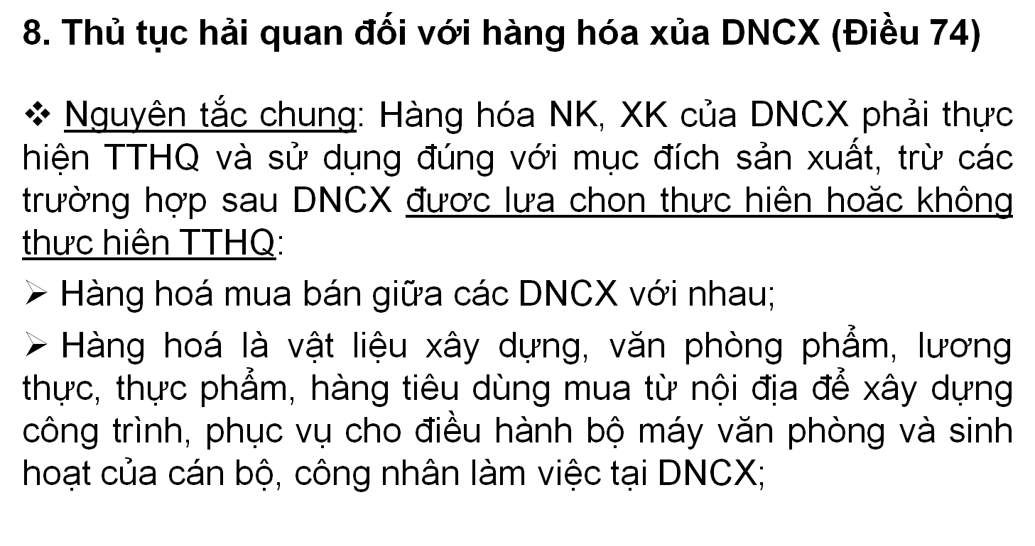
Gia công, nhập sản xuất hàng hóa xuất khẩu

Slide 134
Gia công, nhập sản xuất hàng hóa xuất khẩu
8. Thủ tục hải quan đối với hàng hóa xủa DNCX (Điều 73)
Hàng hóa luân chuyển trong nội bộ của một DNCX, luân chuyển giữa các DNCX trong cùng một khu chế xuất;
Hàng hoá của các DNCX thuộc một tập đoàn hay hệ thống công ty tại Việt Nam, có hạch toán phụ thuộc;
Hàng hoá đưa vào, đưa ra DNCX để thực hiện HDGC, bảo hành, sửa chữa.
Trường hợp không làm TTHQ, DNCX lập và lưu trữ chứng từ, sổ chi tiết việc theo dõi hàng hoá đưa vào, đưa ra theo các quy định về chế độ kế toán, kiểm toán, trong đó xác định rõ mục đích, nguồn hàng hoá.

Slide 135
Gia công, nhập sản xuất hàng hóa xuất khẩu
8. Thủ tục hải quan đối với hàng hóa của DNCX (Điều 73)
Hàng hóa DNCX mua từ nội địa hoặc NK từ nước ngoài đã nộp đầy đủ các loại thuế và đã thực hiện đầy đủ chính sách quản lý hàng hoá XNK theo quy định khi trao đổi, mua bán trong nội địa không phải làm thủ tục hải quan.

Slide 136
Gia công, nhập sản xuất hàng hóa xuất khẩu
8. Thủ tục hải quan đối với hàng hóa của DNCX (Điều 73)
Đối với NVL nhập khẩu để sản xuất, hàng hoá NK tạo tài sản cố định, hàng tiêu dùng NK:
Thủ tục hải quan như loại hình kinh doanh thương mại; người khai phải khai đầy đủ thông tin tờ khai hải quan trên hệ thống trừ thông tin về mức thuế suất và số tiền thuế.
Đối với hàng hóa NK từ nước ngoài để xây dựng nhà xưởng, văn phòng, lắp đặt thiết bị cho DNCX

Slide 137
Gia công, nhập sản xuất hàng hóa xuất khẩu
8. Thủ tục hải quan đối với hàng hóa xủa DNCX (Điều 73)
Đối với hàng hóa NK từ nước ngoài để xây dựng nhà xưởng, văn phòng, lắp đặt thiết bị cho DNCX:
Thủ tục hải quan thực hiện theo loại hình kinh doanh thương mại
Trường hợp nhà thầu NK hàng hoá để xây dựng nhà xưởng, văn phòng, lắp đặt thiết bị cho DNCX thì sau khi bàn giao công trình cho DNCX thì báo cáo lượng hàng hoá đã NK cho cơ quan hải quan nơi quản lý DNCX theo mẫu.

Slide 138
Gia công, nhập sản xuất hàng hóa xuất khẩu
8. Thủ tục hải quan đối với hàng hóa xủa DNCX (Điều 73)
Đối với hàng hóa mua, bán giữa DNCX với doanh nghiệp nội địa: DNCX, doanh nghiệp nội địa làm TTHQ xuất khẩu, nhập khẩu tại chỗ theo loại hình tương ứng.
Đối với hàng hoá mua, bán giữa hai DNCX: Trường hợp lựa chọn làm thủ tục hải quan thì thực hiện thủ tục XK, NK tại chỗ theo quy định.

Slide 139
Gia công, nhập sản xuất hàng hóa xuất khẩu
8. Thủ tục hải quan đối với hàng hóa xủa DNCX (Điều 73)
Đối với phế liệu, phế phẩm được phép bán vào thị trường nội địa: TTHQ thực hiện theo quy định đối với loại hình kinh doanh thương mại, DNCX làm thủ tục XK và DN nội địa mở tờ khai hải quan hàng hóa NK theo loại hình tương ứng.
Đối với hàng hóa của DNCX đã XK phải tạm nhập để sửa chữa, bảo hành sau đó tái xuất thực hiện như TTHQ đối với hàng hóa xuất khẩu nhưng bị trả lại theo quy định tại Điều 47 Nghị định số 08/2015/NĐ-CP của Chính phủ.

Slide 140
Gia công, nhập sản xuất hàng hóa xuất khẩu
9. TTHQ đối với trường hợp DNCX thuê DN nội địa gia công, DNCX nhận gia công cho DN nội địa (Điều 76)
Hàng hoá do DNCX thuê DN nội địa gia công
DN nội địa làm thủ tục hải quan theo quy định về gia công hàng hóa cho thương nhân nước ngoài
DNCX không phải làm thủ tục hải quan khi đưa NVL vào nội địa để gia công và nhận lại sản phẩm gia công từ nội địa.
Nếu đưa hàng hoá từ DNCX vào thị trường nội địa để gia công, bảo hành, sửa chữa nhưng không nhận lại hàng hoá thì phải đăng ký tờ khai mới để thay đổi mục đích sử dụng.

Slide 141
Gia công, nhập sản xuất hàng hóa xuất khẩu
9. TTHQ đối với trường hợp DNCX thuê DN nội địa gia công, DNCX nhận gia công cho DN nội địa (Điều 76)
2. Hàng hoá do DNCX nhận gia công cho DN nội địa:
DN nội địa làm thủ tục hải quan theo quy định về đặt GC hàng hóa ở nước ngoài.
DNCX không phải làm TTHQ khi nhận NVL từ nội địa để GC và trả lại sản phẩm gia công vào nội địa.
3. Đối với hàng hoá do DNCX thuê DNCX khác gia công:
DNCX thuê gia công và DNCX nhận GC không phải thực hiện TTHQ khi giao NVL và nhận sản phẩm GC.

Slide 142
Gia công, nhập sản xuất hàng hóa xuất khẩu
10. Thủ tục hải quan đối với hàng hóa XK, NK theo quyền XK, quyền NK, quyền phân phối của DNCX (Điều 77)
1. DNCX được thực hiện mua bán hàng hóa và các hoạt động liên quan trực tiếp đến hoạt động mua bán hàng hóa tại Việt Nam theo quy định tại Nghị định số 23/2007/NĐ-CP ngày 12/2/2007 của Chính phủ phải thực hiện hạch toán riêng, không hạch toán chung vào hoạt động sản xuất; phải bố trí khu vực riêng để lưu giữ hàng hóa nhập khẩu, xuất khẩu theo quyền nhập khẩu, quyền xuất khẩu, quyền phân phối.

Slide 143
Gia công, nhập sản xuất hàng hóa xuất khẩu
10. Thủ tục hải quan đối với hàng hóa XK, NK theo quyền XK, quyền NK, quyền phân phối của DNCX (Điều 77)
TTHQ thực hiện theo quy định đối với hàng hóa XK, NK thương mại. Ngoài ra, thực hiện thêm các nội dung:
DNCX phải khai tại ô “Số giấy phép” trên tờ khai điện tử thông tin số văn bản cho phép của cơ quan có thẩm quyền về hoạt động mua bán hàng hóa
Thủ tục thực hiện quyền nhập khẩu:
Hàng hóa đã NK theo quyền nhập khẩu khi bán cho DN nội địa không phải làm TTHQ;
Khi bán cho DNCX khác hoặc bán cho DN trong khu phi thuế quan thì áp dụng thủ tục XNK tại chỗ theo quy định.

Slide 144
Gia công, nhập sản xuất hàng hóa xuất khẩu
10. Thủ tục hải quan đối với hàng hóa XK, NK theo quyền XK, quyền NK, quyền phân phối của DNCX (Điều 78)
TTHQ đối với hàng hóa của DNCX thực hiện quyền XK:
Hàng hóa mua từ nội địa để XK không phải làm TTHQ, khi XK ra nước ngoài TTHQ thực hiện theo hàng hóa XK kinh doanh;
Hàng hóa mua từ DNCX khác để XK, khi mua từ DNCX thực hiện thủ tục như DN nội địa mua hàng hóa của DNCX, khi XK làm thủ tục như đối với hàng hóa XK kinh doanh; thực hiện kê khai, tính thuế (nếu có).

Slide 145
Gia công, nhập sản xuất hàng hóa xuất khẩu
11. Thuê kho của DNCX (Điều 80):
Mở rộng quyền thuê kho cho DNCX so với TT 128:
DNCX được thuê kho trong khu công nghiệp, khu chế xuất khu kinh tế, khu công nghệ cao nằm ngoài địa bàn quản lý của Cục Hải quan.
Về điều kiện kho thuê, thẩm quyền xem xét hiện theo qui định tại Điều 80 TT này

Slide 146
Thủ tục thành lập địa điểm làm thủ tục hải quan
Nghị định: khoản 3 Điều 4
Thông tư: Chương VI
a. Sắp xếp lại kết cấu theo từng loại hình địa điểm
b. Nội dung về kho ngoại quan, CFS đã được chuyển lên quy định tại Nghị định 08.
c. Thay cụm từ “cảng nội địa” bằng “cảng xuất khẩu, nhập khẩu hàng hóa được thành lập trong nội địa” để thống nhất với Luật Hải quan và Nghị định 08.
d. Bổ sung thủ tục thành lập kho hàng không kéo dài.

Slide 147
Thủ tục thành lập địa điểm làm thủ tục hải quan
Bãi bỏ quy định nộp:
+ Quy chế hoạt động đối với cảng nội địa, địa điểm làm thủ tục hải quan ngoài cửa khẩu, địa điểm kiểm tra tập trung, địa điểm tập kết, kiểm tra hàng hoá xuất khẩu, nhập khẩu ở biên giới và kho CFS;
+ Sơ đồ quy hoạch mạng lưới giao thông, các KCN, kinh tế có liên quan trên địa bàn đối với địa điểm kiểm tra tập trung do cơ quan hải quan làm chủ đầu tư.
Rút ngắn thời gian giải quyết thủ tục hành chính:
- Từ 30 ngày còn 10 ngày đối với thành lập địa điểm làm thủ tục hải quan tại cảng nội địa hoặc ngoài cửa khẩu.
- Bãi bỏ việc xin chủ trương thành lập đối với kho ngoại quan, kho CFS, địa điểm kiểm tra tập trung.

Slide 148
H

Slide 149
Hàng hóa vận chuyển đang chịu sự giám sát hải quan và hàng hóa xuất khẩu, nhập khẩu
Luật Hải quan: mục 6 Chương III
Thông tư: mục 6 Chương II
a) Các trường hợp áp dụng:
- Hàng hóa quá cảnh đi qua lãnh thổ.
- Hàng hóa chuyển cửa khẩu, bao gồm:
  + Hàng XK từ nội địa đến cửa khẩu xuất, kho ngoại quan, CFS.
  + Hàng NK từ cửa khẩu nhập đến địa điểm làm thủ tục ngoài cửa khẩu, khu phi thuế quan.

Slide 150
Hàng hóa vận chuyển đang chịu sự giám sát hải quan và hàng hóa xuất khẩu, nhập khẩu
2. Thông tư: mục 6 Chương II
  + Hàng XK từ cảng XK, NK trong nội địa, CFS, kho ngoại quan, kho hàng không kéo dài ra cửa khẩu xuất .
  + Hàng NK từ cửa khẩu nhập đến cảng đích trên vận đơn, kho hàng không kéo dài, CFS,….
  + Hàng NK từ cửa khẩu nhập đến kho ngoại quan.
  + Hàng từ khu phi thuế quan đến cửa khẩu xuất, kho ngoại quan, CFS, ICD, khu phi thuế quan khác.
  + Hàng hóa vận chuyển từ địa điểm làm thủ tục hải quan này đến địa điểm làm thủ tục hải quan khác.

Slide 151
Hàng hóa vận chuyển đang chịu sự giám sát hải quan và hàng hóa xuất khẩu, nhập khẩu
2. Thông tư: mục 6 Chương II
b) Hàng hóa trong quá trình vận chuyển chịu sự giám sát hải quan phải được niêm phong hải quan, trừ các trường hợp sau đây:
- Hàng quá cảnh không thay đổi phương thức vận chuyển;
- Hàng hóa nhập khẩu đến cảng đích nhưng không thay đổi phương tiện vận chuyển
- Hàng hóa được miễn kiểm tra thực tế hàng hóa khi làm thủ tục hải quan xuất khẩu, nhập khẩu;
- Hàng hóa là hàng rời, hàng hóa siêu trường, siêu trọng, hàng cồng kềnh.

Slide 152
Hàng hóa vận chuyển đang chịu sự giám sát hải quan và hàng hóa xuất khẩu, nhập khẩu
2. Thông tư: mục 6 Chương II
c) Các trường hợp phải niêm phong hải quan:
Hàng quá cảnh qua lãnh thổ VN thay đổi phương thức vận tải;
Hàng hóa XK phải kiểm tra thực tế được vận chuyển ra cửa khẩu xuất, KNQ, CFS, ICD;
Hàng hóa NK được vận chuyển từ CK nhập về địa điểm làm thủ tục ngoài cửa khẩu, địa điểm kiểm tra ở nội địa để kiểm tra thực tế;
Hàng hóa NK từ nước ngoài được vận chuyển đến cảng đích, kho hàng không
Hàng hóa từ nước ngoài vận chuyển từ CK nhập về KNQ, khu PTQ, cửa hàng miễn thuế
- Hàng kinh doanh TNTX

Slide 153
Trách nhiệm bàn giao hàng hóa giữa 02 Chi cục Hải quan
a) Chi cục Hải quan nơi hàng hóa vận chuyển đi:
Niêm phong hải quan theo quy định và lập Biên bản bàn giao: 02 bản; tên hàng, số lượng, chủng loại, ký mã hiệu và chụp ảnh nguyên trạng hàng hóa trong trường hợp không thể thực hiện việc niêm phong.
Giao người khai hải quan 01 Biên bản bàn giao, niêm phong hồ sơ hải quan trong trường hợp khai hải quan trên tờ khai hải quan giấy
Lưu 01 Biên bản bản giao, tổ chức theo dõi, quản lý việc hồi báo Biên bản bàn giao

Slide 154
b) Chi cục Hải quan nơi hàng hóa vận chuyển đến
Tiếp nhận hàng hóa do người khai hải quan xuất trình
Kiểm tra tình trạng niêm phong hải quan (nếu có), đối chiếu với thông tin trên Biên bản bàn giao
Ký xác nhận Biên bản bàn giao, fax Biên bản bàn giao cho Chi cục Hải quan nơi hàng hóa vận chuyển đi trong ngày và lưu hồ sơ
Phối hợp với Chi cục Hải quan nơi hàng hóa vận chuyển đi thực hiện việc truy tìm hàng hóa trong trường hợp quá thời hạn vận chuyển mà chưa đến địa điểm đến

Slide 155
Thủ tục đưa hàng hóa XK, NK qua khu vực giám sát
1. Tại cảng biển, cảng hàng không đã có Hệ thống CNTT đảm bảo tiêu chuẩn quản lý, giám sát hàng hóa giữa doanh nghiệp kinh doanh kho, bãi, cảng với cơ quan hải quan:
a) Người khai hải quan:
- Cung cấp thông tin số tờ khai, danh sách container hoặc danh sách hàng hóa hoặc Thông báo phê duyệt khai báo vận chuyển cho doanh nghiệp kinh doanh cảng, kho, bãi.
- Bảo quản nguyên trạng hàng hóa, niêm phong hải quan trong quá trình vận chuyển để xuất trình cho hải quan cửa khẩu xuất trong trường hợp hàng XK phải kiểm tra thực tế.

Slide 156
Thủ tục đưa hàng hóa XK, NK qua khu vực giám sát
1. Tại cảng biển, cảng hàng không đã có Hệ thống CNTT đảm bảo tiêu chuẩn quản lý, giám sát hàng hóa giữa doanh nghiệp kinh doanh kho, bãi, cảng với cơ quan hải quan:
b) Doanh nghiệp kinh doanh kho, bãi cảng thực hiện:
Kiểm tra danh sách container, danh sách hàng hóa, đối chiếu với thông tin tờ khai hải quan trên Hệ thống
Cập nhật thông tin hàng đến trên Hệ thống của cơ quan hải quan (đối với hàng xuất khẩu); Xác nhận hàng qua khu vực giám sát;
Thông báo cho cơ quan hải quan khi Hệ thống gặp sự cố; phối hợp với cơ quan hải quan tại khu vực cổng cảng và nơi hàng hóa đưa ra khỏi khu vực giám sát

Slide 157
Thủ tục đưa hàng hóa XK, NK qua khu vực giám sát
1. Tại cảng biển, cảng hàng không đã có Hệ thống CNTT đảm bảo tiêu chuẩn quản lý, giám sát hàng hóa giữa doanh nghiệp kinh doanh kho, bãi, cảng với cơ quan hải quan:
c) Cơ quan hải quan:
- Kiểm tra tình trạng bảo quản, niêm phong hàng hóa của người khai hải quan vận chuyển từ Chi cục Hải quan ngoài cửa khẩu ra cửa khẩu xuất.

Slide 158
Thủ tục đưa hàng hóa XK, NK qua khu vực giám sát
2. Trường hợp doanh nghiệp kinh doanh kho, bãi, cảng chưa có Hệ thống công nghệ thông tin đảm bảo tiêu chuẩn theo quy định để quản lý, giám sát hàng hóa xuất khẩu, nhập khẩu đưa vào lưu giữ, đưa ra khỏi khu vực cảng, kho, bãi:
a) Người khai hải quan hoặc người vận chuyển:
Cung cấp thông tin số tờ khai, danh sách container, danh sách hàng hóa cho cơ quan hải quan;
- Giao danh sách container hoặc danh sách hàng hóa hoặc thông báo phê duyệt khai báo vận chuyển có xác nhận của cơ quan hải quan cho doanh nghiệp kinh doanh kho, bãi, cảng xếp hàng lên PTVT XK (đối với hàng XK) hoặc để cho phép hàng qua KVGS (đối với hàng NK)

Slide 159
Thủ tục đưa hàng hóa XK, NK qua khu vực giám sát
2. Trường hợp doanh nghiệp kinh doanh kho, bãi, cảng chưa có Hệ thống công nghệ thông tin đảm bảo tiêu chuẩn theo quy định để quản lý, giám sát hàng hóa xuất khẩu, nhập khẩu đưa vào lưu giữ, đưa ra khỏi khu vực cảng, kho, bãi:
a) Người khai hải quan hoặc người vận chuyển (tiếp)
Đối với hàng hóa nhập khẩu đưa ra khỏi khu vực cảng, cửa khẩu thuộc diện phải niêm phong hải quan, phải:
- Xuất trình hàng hóa cho cơ quan hải quan thực hiện niêm phong;
- Bàn giao hàng hóa cho Chi cục Hải quan nơi hàng hóa được vận chuyển đến;
- Bảo quản nguyên trạng hàng hóa và niêm phong hải quan theo quy định hiện hành

Slide 160
Thủ tục đưa hàng hóa XK, NK qua khu vực giám sát
2. Trường hợp doanh nghiệp kinh doanh kho, bãi, cảng chưa có Hệ thống công nghệ thông tin đảm bảo tiêu chuẩn theo quy định để quản lý, giám sát hàng hóa xuất khẩu, nhập khẩu đưa vào lưu giữ, đưa ra khỏi khu vực cảng, kho, bãi:
b) Công chức hải quan:
- Sau khi xác nhận hàng qua KVGS trên hệ thống, công chức hải quan xác nhận trên danh sách container hoặc danh sách hàng hóa; ký tên, đóng dấu công chức lên trang đầu của thông báo phê duyệt khai báo vận chuyển (trường hợp sử dụng tờ khai vận chuyển độc lập)
- Kiểm tra tình trạng bên ngoài, số hiệu container, niêm phong của người vận chuyển.

Slide 161
Thủ tục đưa hàng hóa XK, NK qua khu vực giám sát
2. Trường hợp doanh nghiệp kinh doanh kho, bãi, cảng chưa có Hệ thống công nghệ thông tin đảm bảo tiêu chuẩn theo quy định để quản lý, giám sát hàng hóa xuất khẩu, nhập khẩu đưa vào lưu giữ, đưa ra khỏi khu vực cảng, kho, bãi:
c) Doanh nghiệp kinh doanh kho, bãi, cảng:
- Tiếp nhận danh sách container hoặc danh sách hàng hóa hoặc thông báo phê duyệt khai báo vận chuyển có xác nhận của cơ quan hải quan do người khai hải quan xuất trình để cho phép xếp hàng lên PTVT XK (đối với hàng XK) hoặc cho phép hàng qua KVGS (đối với hàng NK)

Slide 162
Thủ tục đưa hàng hóa XK, NK qua khu vực giám sát
3. Tại cửa khẩu đường bộ, đường sông, đường thủy nội địa, đường sắt liên vận quốc tế:
a) Người khai hải quan cung cấp thông tin số tờ khai, danh sách container hoặc danh sách hàng hóa hoặc Thông báo phê duyệt khai báo vận chuyển cho cơ quan hải quan.
b) Cơ quan hải quan:
- Kiểm tra thông tin do người khai hải quan hoặc người vận chuyển cung cấp và thông tin trên hệ thống để giám sát hàng hóa XK/ giám sát hàng hóa NK đưa ra khỏi khu vực giám sát.

Slide 163
Thủ tục đưa hàng hóa XK, NK qua khu vực giám sát
3. Tại cửa khẩu đường bộ, đường sông, đường thủy nội địa, đường sắt liên vận quốc tế:
b) Cơ quan hải quan:
Đối với hàng XK: công chức hải quan thực hiện xác nhận hàng qua KVGS hoặc cập nhật thông tin hàng đến trên hệ thống sau khi hàng hóa đã được vận chuyển qua khu vực cửa khẩu xuất sang nước nhập khẩu;
Đối với hàng NK: công chức hải quan kiểm tra thông tin do người khai hải quan hoặc người vận chuyển cung cấp và thông tin trên Hệ thống để giám sát hàng nhập khẩu đưa ra khỏi KVGS; xác nhận hàng qua KVGS trên hệ thống.

Slide 164
Hàng hóa vận chuyển độc lập
Phạm vi áp dụng:
+ Hàng hóa quá cảnh đi qua lãnh thổ đất liền
  + Hàng XK từ cảng XK, NK trong nội địa, CFS, kho ngoại quan, kho hàng không kéo dài ra cửa khẩu xuất .
  + Hàng NK từ cửa khẩu nhập đến cảng đích trên vận đơn, kho hàng không kéo dài, CFS,….

Slide 165
Hàng hóa vận chuyển độc lập
1. Địa điểm làm thủ tục: nơi lưu giữ hàng hóa vận chuyển đi;
2. Khai tờ khai vận chuyển độc lập: theo quy định tại mục 6 Phụ lục II Thông tư 38;
Một số lưu ý khi khai báo
Chọn mã mục đích vận chuyển tương ứng với Cờ báo XK/NK
Cờ báo XK/NK | I | E | C
Mã mục đích vận chuyển | ICD | ECD | CTR
 | IFS | EFS | CTH
 | ILS | ELS
 | ITH | EBD
 |  | ETH
VD: ICD : Hàng hóa nhập khẩu vận chuyển từ cửa khẩu nhập đến cảng đích ghi trên vận tải đơn/ ECD: Hàng hóa xuất khẩu vận chuyển từ cảng xuất khẩu thành lập trong nội địa đến cửa khẩu xuất/ CTR: Quá cảnh

Slide 166

Hàng hóa vận chuyển độc lập
Một số lưu ý khi khai báo (tiếp)
Trường hợp chọn loại hình vận chuyển là QU thì phải khai báo thông tin địa điểm kiểm dịch tại tiêu chí “Ghi chú 1”;
- Giá tiền: là trị giá hàng hóa được vận chuyển.
- Số chì: cho phép khai tối đa 6 số chì. Số chì thứ 2 là để khai báo số chì của hải quan (do cơ quan Hải quan cung cấp).

Slide 167
Hàng hóa vận chuyển độc lập
Số tờ khai
Số tờ khai được Hệ thống VNACCS cấp bao gồm 12 ký tự, trong đó:
2 ký tự đầu tiên biểu thị số tờ khai vận chuyển độc lập: 50;
ký tự cuối cùng biểu thị lịch sử số lần sửa tờ khai (0-5): tối đa 5 lần sửa.

Slide 168
Hàng hóa vận chuyển độc lập
- LUỒNG 1: Chấp nhận thông tin Tờ khai vận chuyển độc lập và Phê duyệt vận chuyển hàng hóa.
⬄ Đủ điều kiện để niêm phong và qua KVGS.
LUỒNG 2: Cơ quan Hải quan thực hiện kiểm tra hồ sơ để làm căn cứ Phê duyệt vận chuyển hàng hóa.

Slide 169
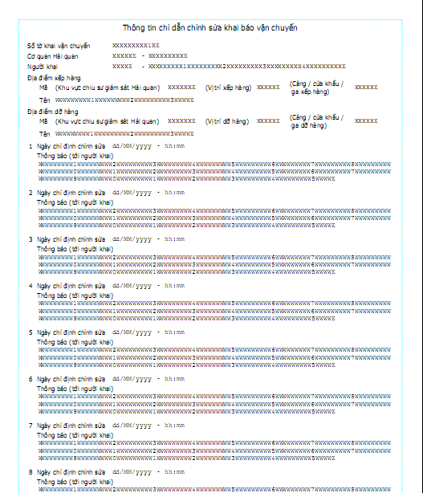
Hàng hóa vận chuyển độc lập
Sau khi tiếp nhận thông tin tờ khai vận chuyển độc lập trên hệ thống, cơ quan Hải quan thông báo số hiệu chì hải quan để niêm phong hàng hóa bằng “Thông tin chỉ dẫn chỉnh sửa khai báo vận chuyển” thông qua Hệ thống;
- Người khai hải quan khai bổ sung số hiệu chì hải quan trên tờ khai làm căn cứ cho hải quan giám sát niêm phong hàng hóa khi đưa hàng qua KVGS.

Slide 170
Hàng hóa vận chuyển độc lập
ĐƯA HÀNG QUA KHU VỰC GIÁM SÁT HẢI QUAN
1. CCHQ nơi vận chuyển đi:
- Căn cứ thông tin khai bổ sung, thực hiện niêm phong hàng hóa;
- Cập nhật thông tin hàng hóa vận chuyển đi vào Hệ thống.
2. CCHQ nơi vận chuyển đến:
- Kiểm tra, đối chiếu tình trạng niêm phong hải quan (nếu có);
- Cập nhật thông tin hàng đến vào Hệ thống;
- Trường hợp hàng hóa có dấu hiệu vi phạm pháp luật thì thực hiện kiểm tra thực tế hàng hóa

Slide 171
Xin cảm ơn

